Slide 1


جامعة النجاح الوطنية
قسم هندسة التخطيط و تكنولوجيا المدن
مشروع التخرج
تخطيط مدينة تكنولوجية
إعداد:- سلسبيل هيدموس
بإشراف :- د. زهراء زواوي , د. علي عبد الحميد

Slide 2
المحتويات
برنامج المشروع
مرحلة اختيار الموقع
مبررات اختيار المشروع
5
3
1
6
4
2
مرحلة تحليل الموقع
مقدمة عامة حول المشروع
التوصيات

Slide 3
مبررات اختيار المشروع

Slide 4

مبررات اختيار المشروع
التوجه العالمي نحو دعم مثل هذه المشاريع .
بناء على عنقود التكنولوجيا و الإدارة العامة :-
ضعف توجه وتحفيز وتمويل البحث العلمي.
عدم وجود هيئة لتنظيم قطاع تكنولوجيا المعلومات والاتصالات.
ضعف البيئة الحاضنة للريادة والتميز و الابتكار .
ضعف الشركات المحلية وعدم قدرتها على المنافسة محلياً وخارجياً مع الشركات العالمية.

Slide 5
مقدمة عامة حول المشروع
مكونات المشروع
الفئة المستهدفة
مفهوم المدينة التكنولوجية

Slide 6
مفهوم المدينة التكنولوجية
هي المدينة التي تسعى الى توفير بيئة تعليمية رقمية صديقة للبيئة محفزة للتعلم و الإبداع و تزيد من التفوق التكنولوجي , فهي تهدف الى خلق بيئة تعزز الابتكار و تجذب الشركات التكنولوجية و المبتكرين و المهنيين الذين يعملون في مجالات متعددة مثل الذكاء الاصطناعي , وتعمل على تعزيز التنمية الاقتصادية و خلق فرص العمل جديدة وتحسين جودة الحياة للمجتمع المحلي .

Slide 7
الفئات المستهدفة
الشباب في الضفة الغربية
الطلاب المهتمين في مجال التكنولوجيا
العاطلين عن العمل
الشركات المحلية الناشئة
الشركات العالمية
وزارة التربية و التعليم

Slide 8
مكونات المشروع
مباني عامة
حدائق ومناطق خضراء
شوارع
تجارية
إدارية
سكن
منطقة تعليم تقنية
شركات تكنولوجية
منطقة ترفيهه

Slide 9
مرحلة اختيار الموقع
أسباب اختيار الموقع
المواقع الملائمة
معايير اختيار الموقع

Slide 10
معايير اختيار الموقع
معايير تكنولوجية
معايير اختيار المدينة بشكل عام
البعد عن الجامعات بمقدار 1000 م واكثر
القرب من المنشئات في المجال التكنولوجي
البعد عن المحميات الطبيعية بمقدار 1000م وأكثر
البعد عن حرم الطريق 100م واكثر
البعد عن مكبات النفايات بمقدار 5000م وأكثر
البعد عن التجمعات السكانية بمقدار 500م واكثر
البعد عن المناطق الاثرية بمقدار 700م واكثر
البعد عن الابار بمقدار 1000م واكثر
ان يكون تصنيف القيمة الزراعية في المنطقة منخفضة او ذات قيمة متوسطة
ان تكون التربة صالحة للبناء
ان يكون ميلان الأرض مناسب
يفضل ان تكون القيمة الزلزالية للمنطقة 2ِaاو 2b

Slide 11
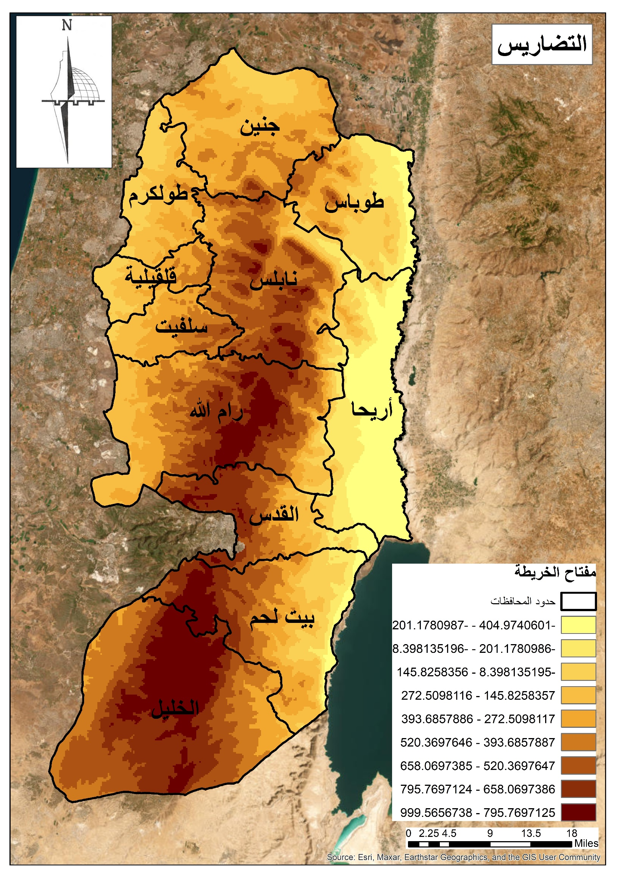
معايير اختيار الموقع
التضاريس
المعيار | اللير المستخدم لتمثيل المعيار | المصدر | وزن المعيار حسب الأهمية
ان يكون ميلان الأرض مناسب | contour | Geomolg | 7%
المسافة | الوزن
0-5 | 9
5-10 | 8
10-15 | 3
15-20 | 2
20-30 | 1
-687- -499
-499- - 311
-311 - - 123
-123 – 64
64 - 253
253 - 441
441 – 629
629 – 817
817 – 1,005

Slide 12
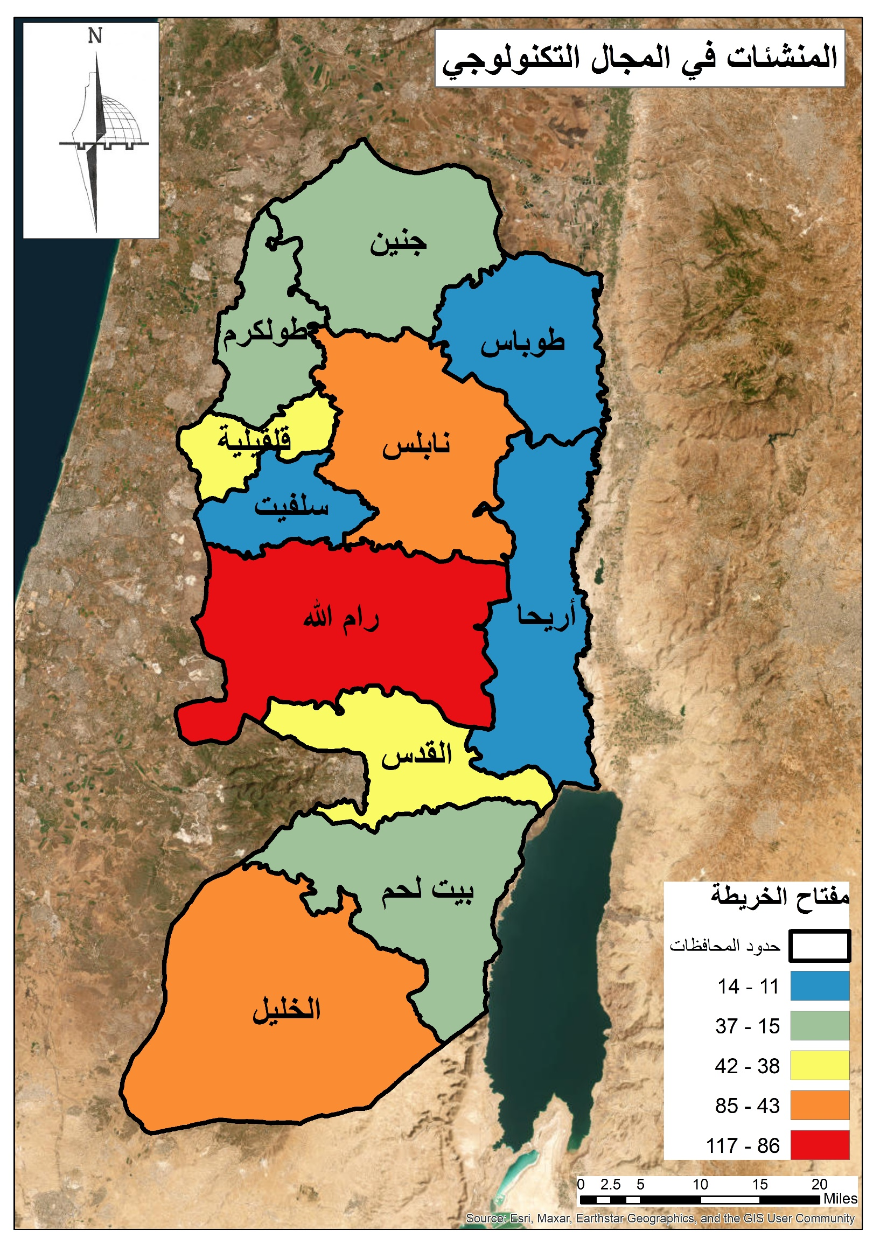
معايير اختيار الموقع
المنشئات التكنولوجية
محافظات | أعداد المنشئات
 | الاتصالات السلكية واللاسلكية | الحاسب الالكتروني و الأنشطة ذات صلة | مقاهي الانترنت | المجموع
رام الله | 30 | 42 | 45 | 117
نابلس | 17 | 28 | 33 | 78
جنين | 9 | 9 | 19 | 37
اريحا | 2 | 5 | 4 | 11
طوباس | 4 | 5 | 2 | 11
قلقيلية | 4 | 13 | 23 | 40
الخليل | 15 | 49 | 21 | 85
طولكرم | 2 | 10 | 24 | 36
القدس | 4 | 13 | 26 | 43
بيت لحم | 5 | 10 | 19 | 34
سلفيت | 2 | 3 | 9 | 14
المعيار | اللير المستخدم لتمثيل المعيار | المصدر | وزن المعيار حسب الأهمية
ان يكون قريب من المنشئات التكنولوجية | الشباب | مركز الإحصاء | 9%
مفتاح الخريط
حدود التجمعات
المنشئات التكنولوجية

Slide 13
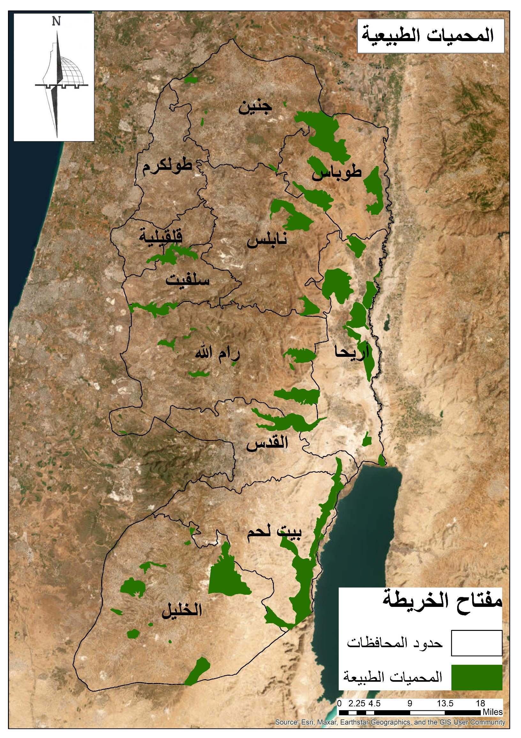
معايير اختيار الموقع
المحميات الطبيعية
المعيار | اللير المستخدم لتمثيل المعيار | المصدر | وزن المعيار حسب الأهمية
ان تكون بعيدة عن المحميات الطبيعية بمقدار 1000م | Natural reserve | Geomolg | 7%
المسافة | الوزن
0-1000 | 3
1000-2000 | 6
2000-3000 | 7
3000-4000 | 8
4000-5000 | 9

Slide 14
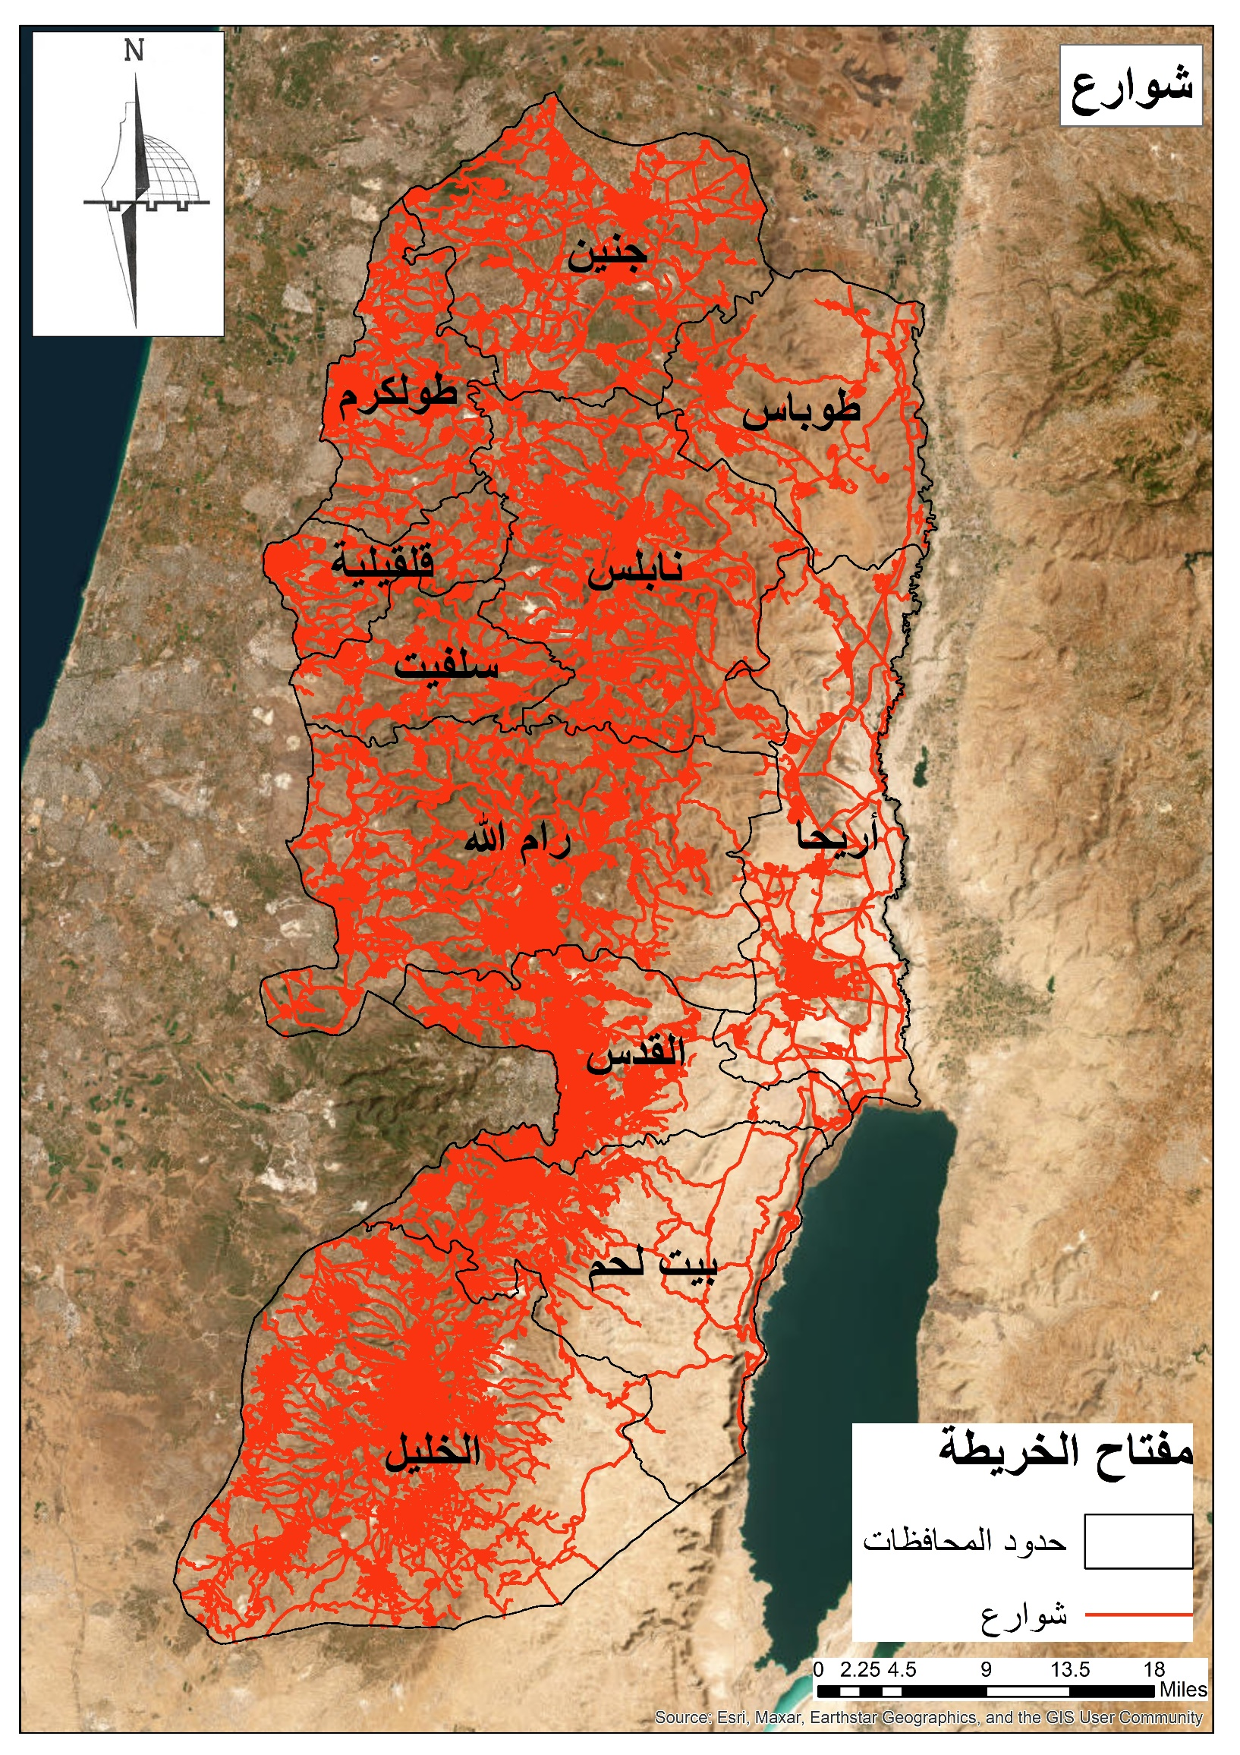
معايير اختيار الموقع
شوارع
المعيار | اللير المستخدم لتمثيل المعيار | المصدر | وزن المعيار حسب الأهمية
ان يبعد الموقع عن حرم الطريق 100م | Roads | Geomolg | 7%
المسافة | الوزن
0-200 | 9
200-400 | 8
400-600 | 7
600-800 | 6
800-3365 | 1

Slide 15
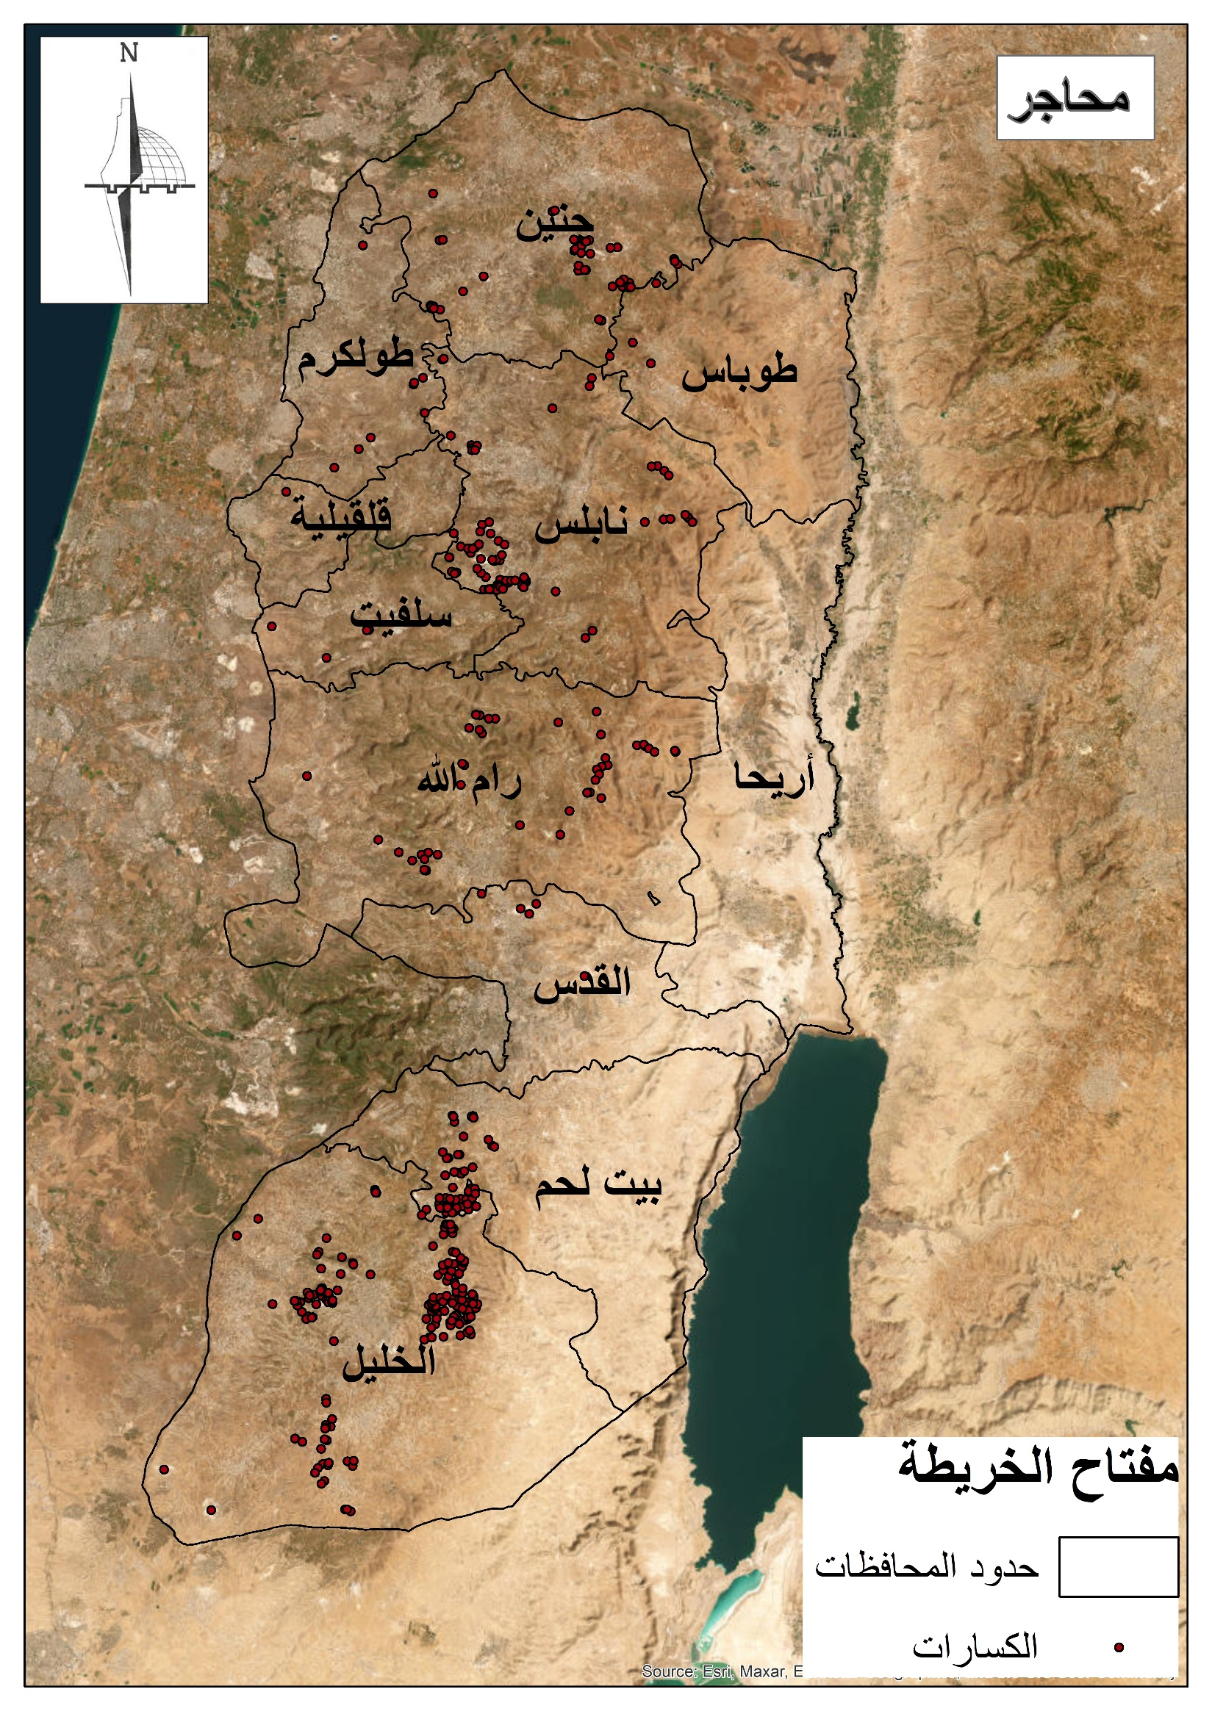
معايير اختيار الموقع
محاجر
المعيار | اللير المستخدم لتمثيل المعيار | المصدر | وزن المعيار حسب الأهمية
ان تكون المنطقة بعيدة عن المحاجر بمقدار 5000م فأكثر | Quarries | Geomolg | 5%
المسافة | الوزن
5000 | 1
5000-6000 | 7
6000-8000 | 8
8000-50000 | 9

Slide 16
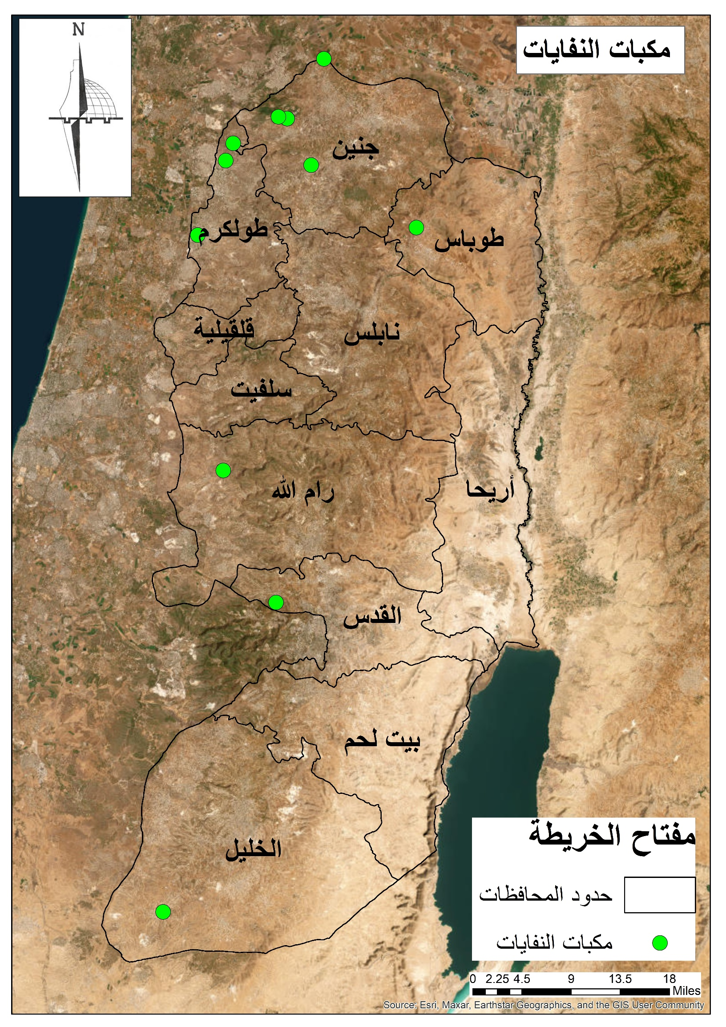
معايير اختيار الموقع
مكبات النفايات
المعيار | اللير المستخدم لتمثيل المعيار | المصدر | وزن المعيار حسب الأهمية
ان تكون المنطقة بعيدة عن مواقع مكبات النفايات بمقدار 5000م فأكثر | Dumping Site | Geomolg | 6%
المسافة | الوزن
5000 | 1
5000-6000 | 7
6000-8000 | 8
8000-50000 | 9

Slide 17
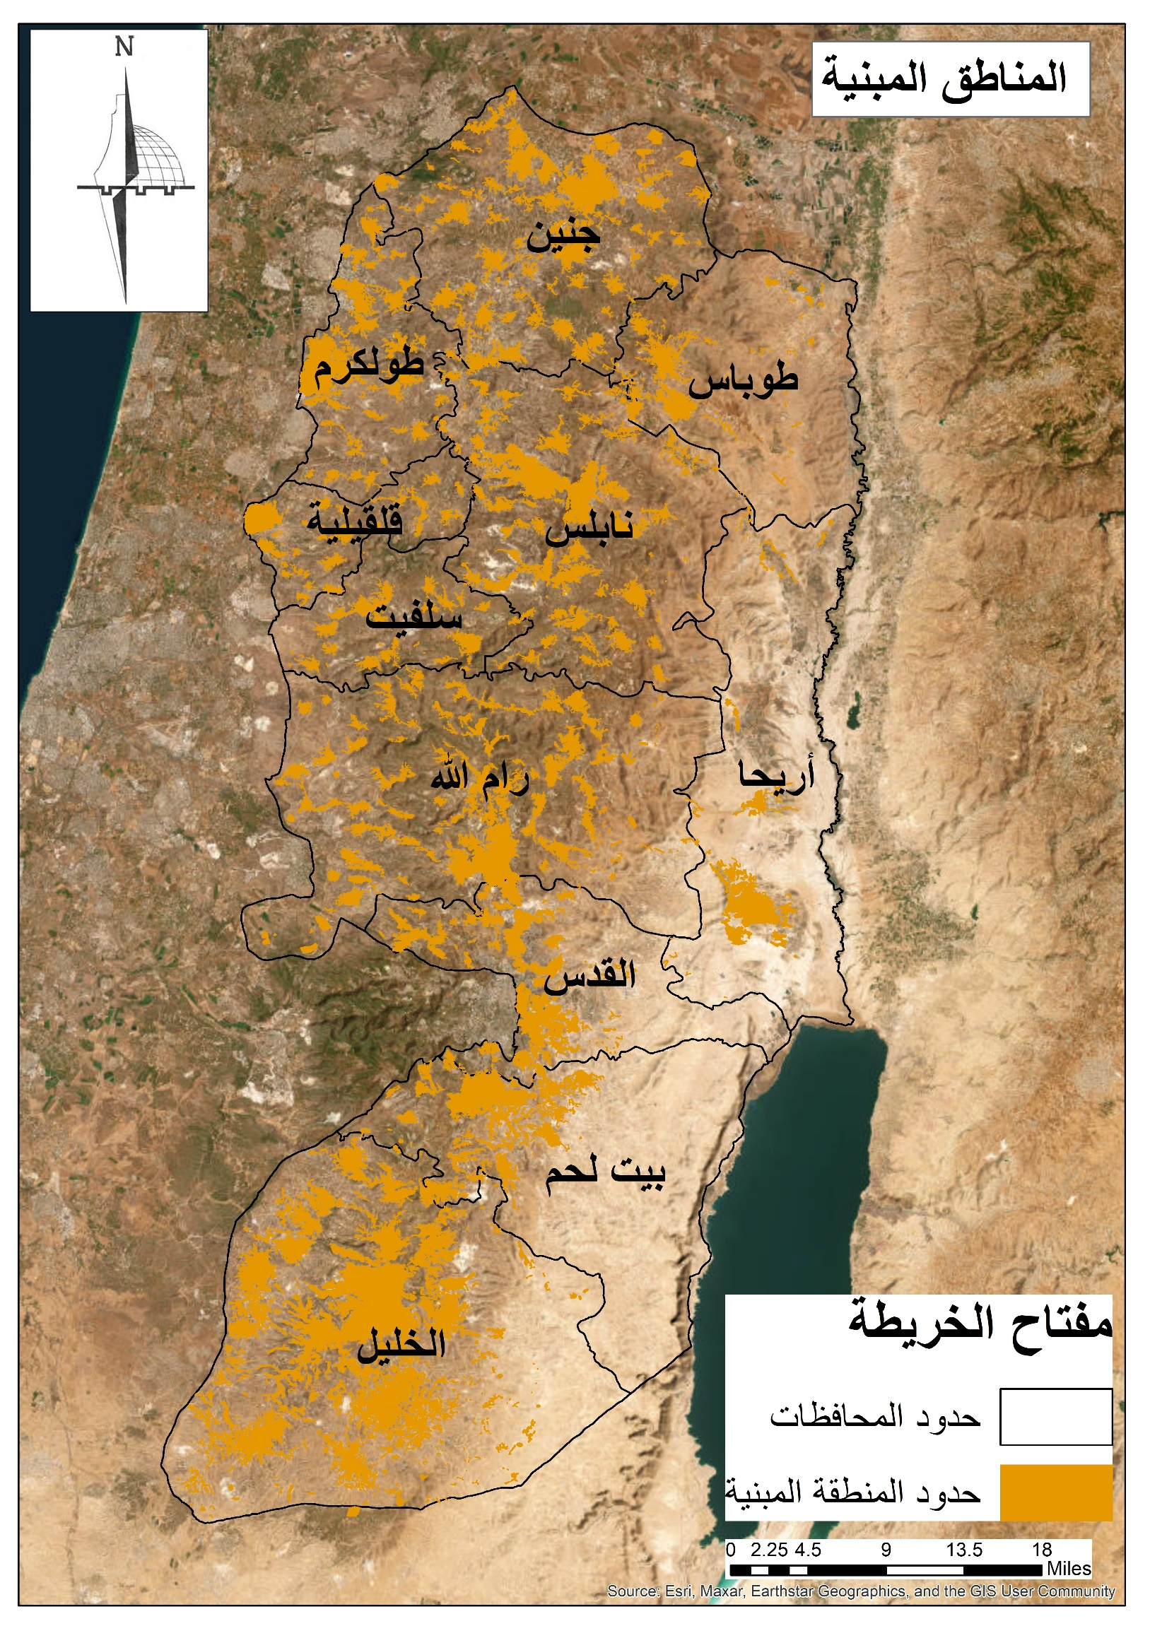
معايير اختيار الموقع
المنطقة المبنية
المعيار | اللير المستخدم لتمثيل المعيار | المصدر | وزن المعيار حسب الأهمية
ان يكون الموقع يبتعد عن التجمعات السكانية بمسافة لا تقل عن 500 م | Built-up area | Geomolg | 6%
المسافة | الوزن
0-500 | 1
500-1000 | 7
1000-1500 | 8
1500-2000 | 9

Slide 18
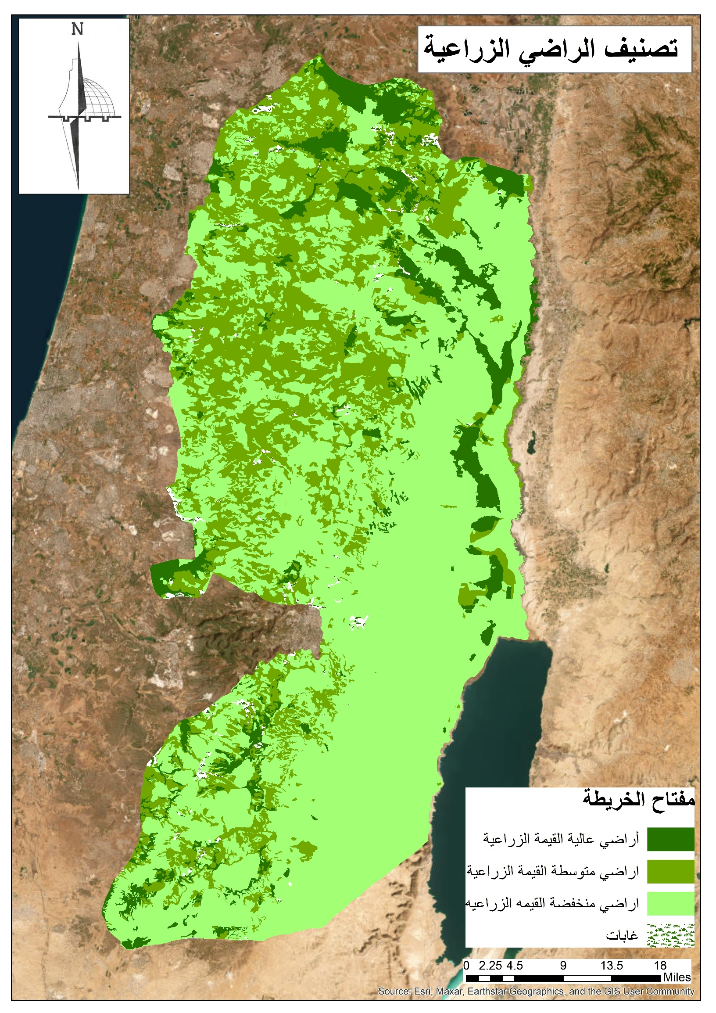
معايير اختيار الموقع
تصنيف الأراضي الزراعية
المعيار | اللير المستخدم لتمثيل المعيار | المصدر | وزن المعيار حسب الأهمية
ان يكون تصنيف القيمة الزراعية في المنطقة منخفضة او ذات قيمة متوسطة | Agriculture classification | Geomolg | 6%
القيمة | الوزن
أراضي عالية القيمة الزراعية | 1
أراضي متوسطة القيمة الزراعية | 6
أراضي منخفضة القيمة الزراعية | 9
غابات | 5

Slide 19
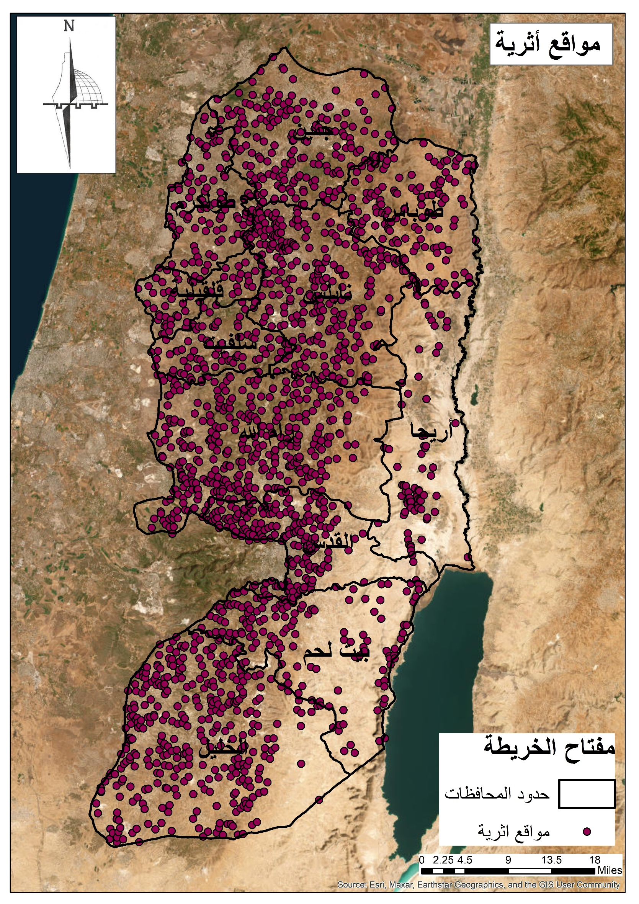
معايير اختيار الموقع
مواقع أثرية
المعيار | اللير المستخدم لتمثيل المعيار | المصدر | وزن المعيار حسب الأهمية
ان يكون الموقع بعيد عن المواقع الاثرية مسافة لا تقل عن 700م | Archaeological site | Geomolg | 8%
المسافة | الوزن
700 | 1
700-900 | 7
900-1400 | 8
1400-50000 | 9

Slide 20
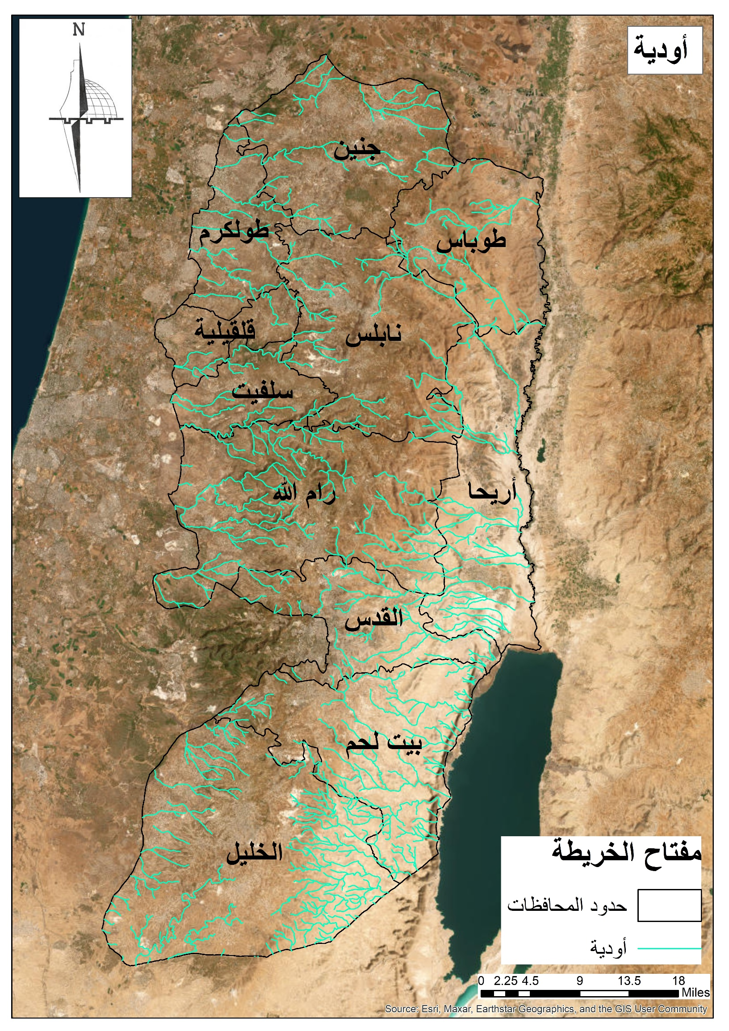
معايير اختيار الموقع
أودية
المعيار | اللير المستخدم لتمثيل المعيار | المصدر | وزن المعيار حسب الأهمية
ان تكون بعيدة عن الاودية بمقدار 1000م فاكثر | Streams | Geomolg | 6%
المسافة | الوزن
0-1000 | 1
1000-2000 | 6
2000-3000 | 7
3000-4000 | 8
4000-5000 | 9

Slide 21
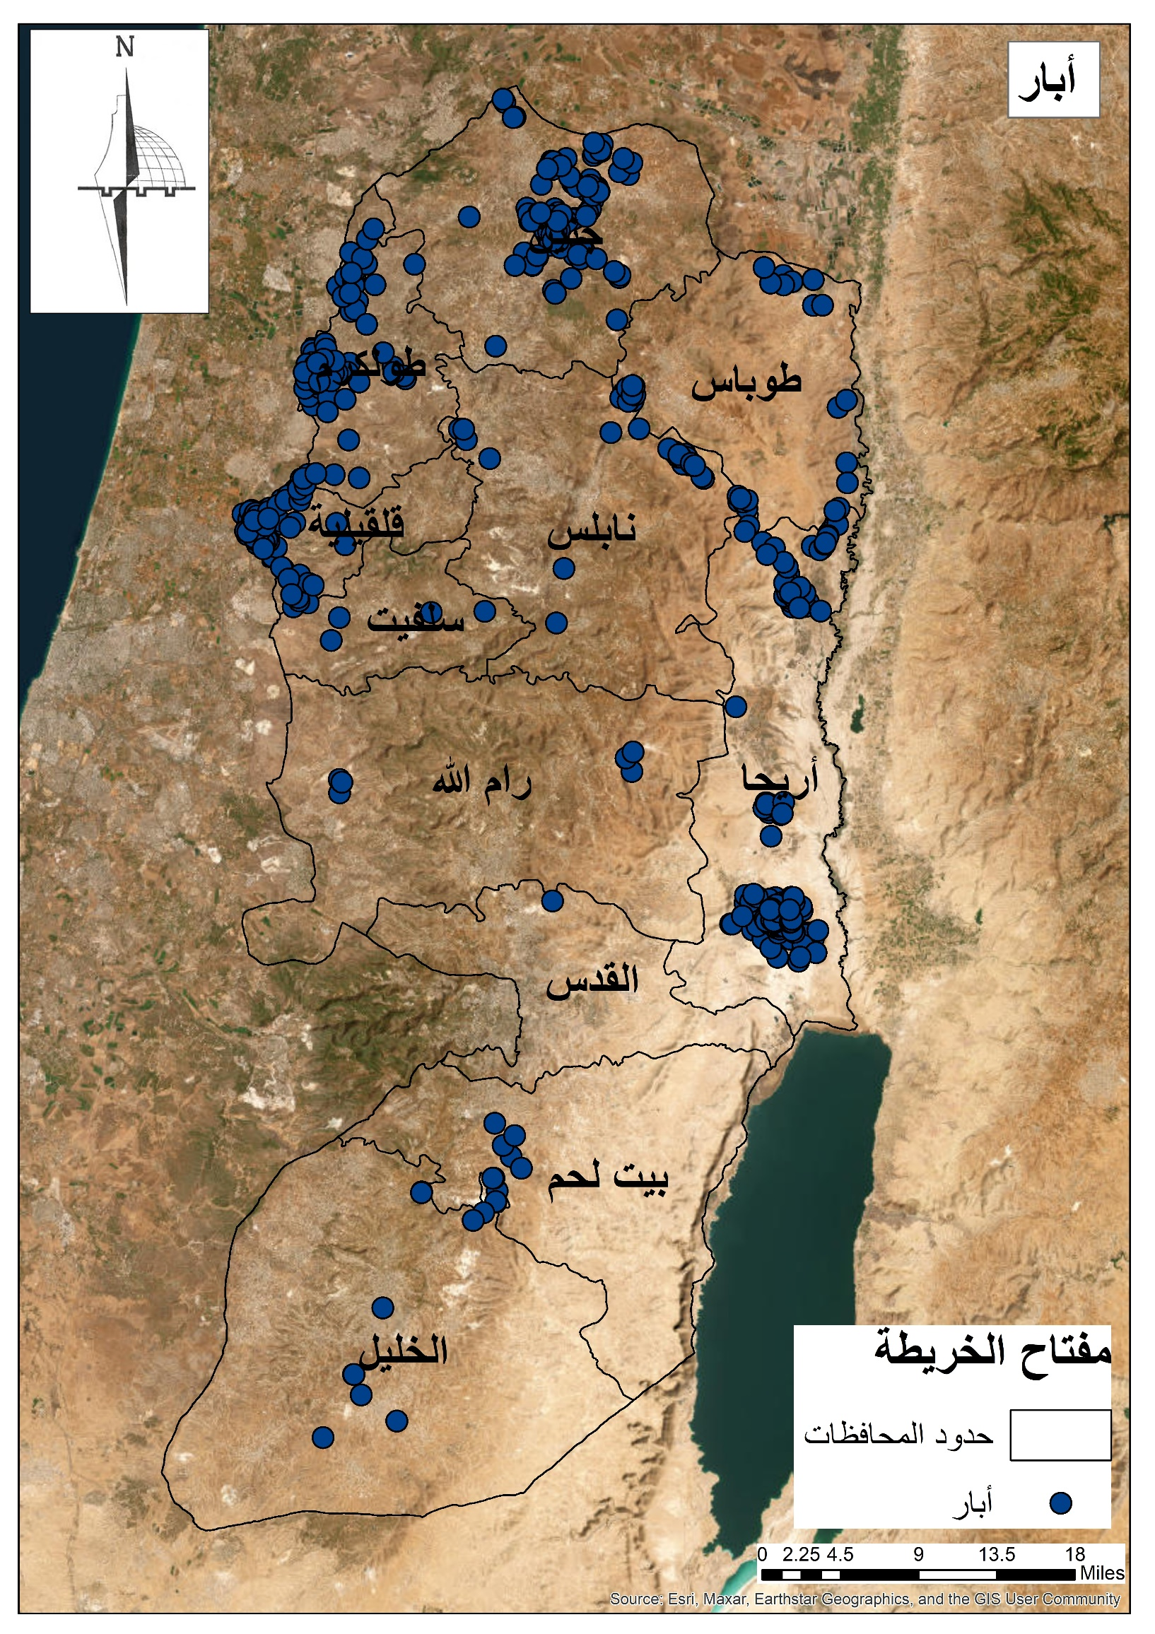
معايير اختيار الموقع
أبار
المعيار | اللير المستخدم لتمثيل المعيار | المصدر | وزن المعيار حسب الأهمية
ان تكون بعيدة عن الابار 1000م فاكثر | Wells | Geomolg | 6%
المسافة | الوزن
0-1000 | 1
1000-2000 | 6
2000-3000 | 7
3000-4000 | 8
4000-5000 | 9

Slide 22
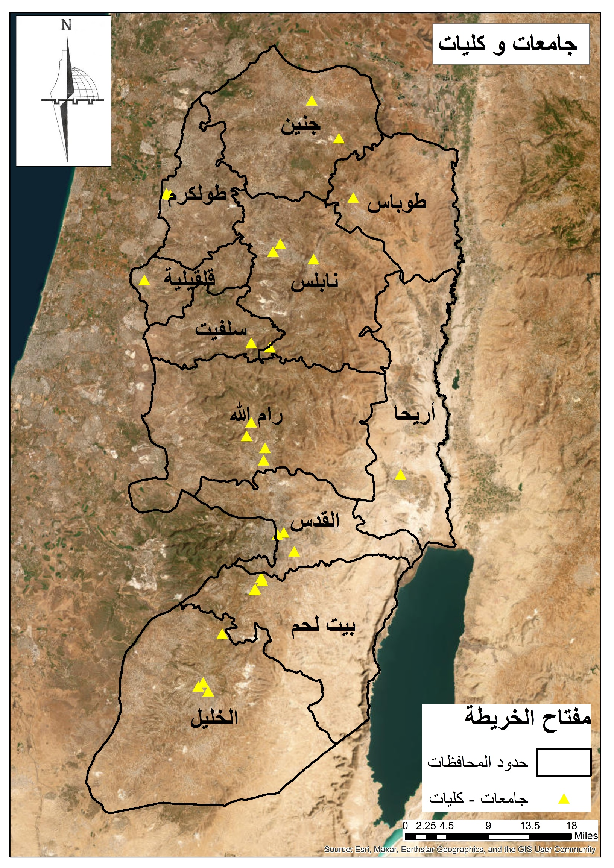
معايير اختيار الموقع
الجامعات و الكليات
المعيار | اللير المستخدم لتمثيل المعيار | المصدر | وزن المعيار حسب الأهمية
جامعات على بعد 1000 م واكثر | جامعات-كليات | الباحث | 8%
المسافة | الوزن
1000-2000 | 2
2000-3000 | 7
3000-4000 | 8
4000-50000 | 9

Slide 23
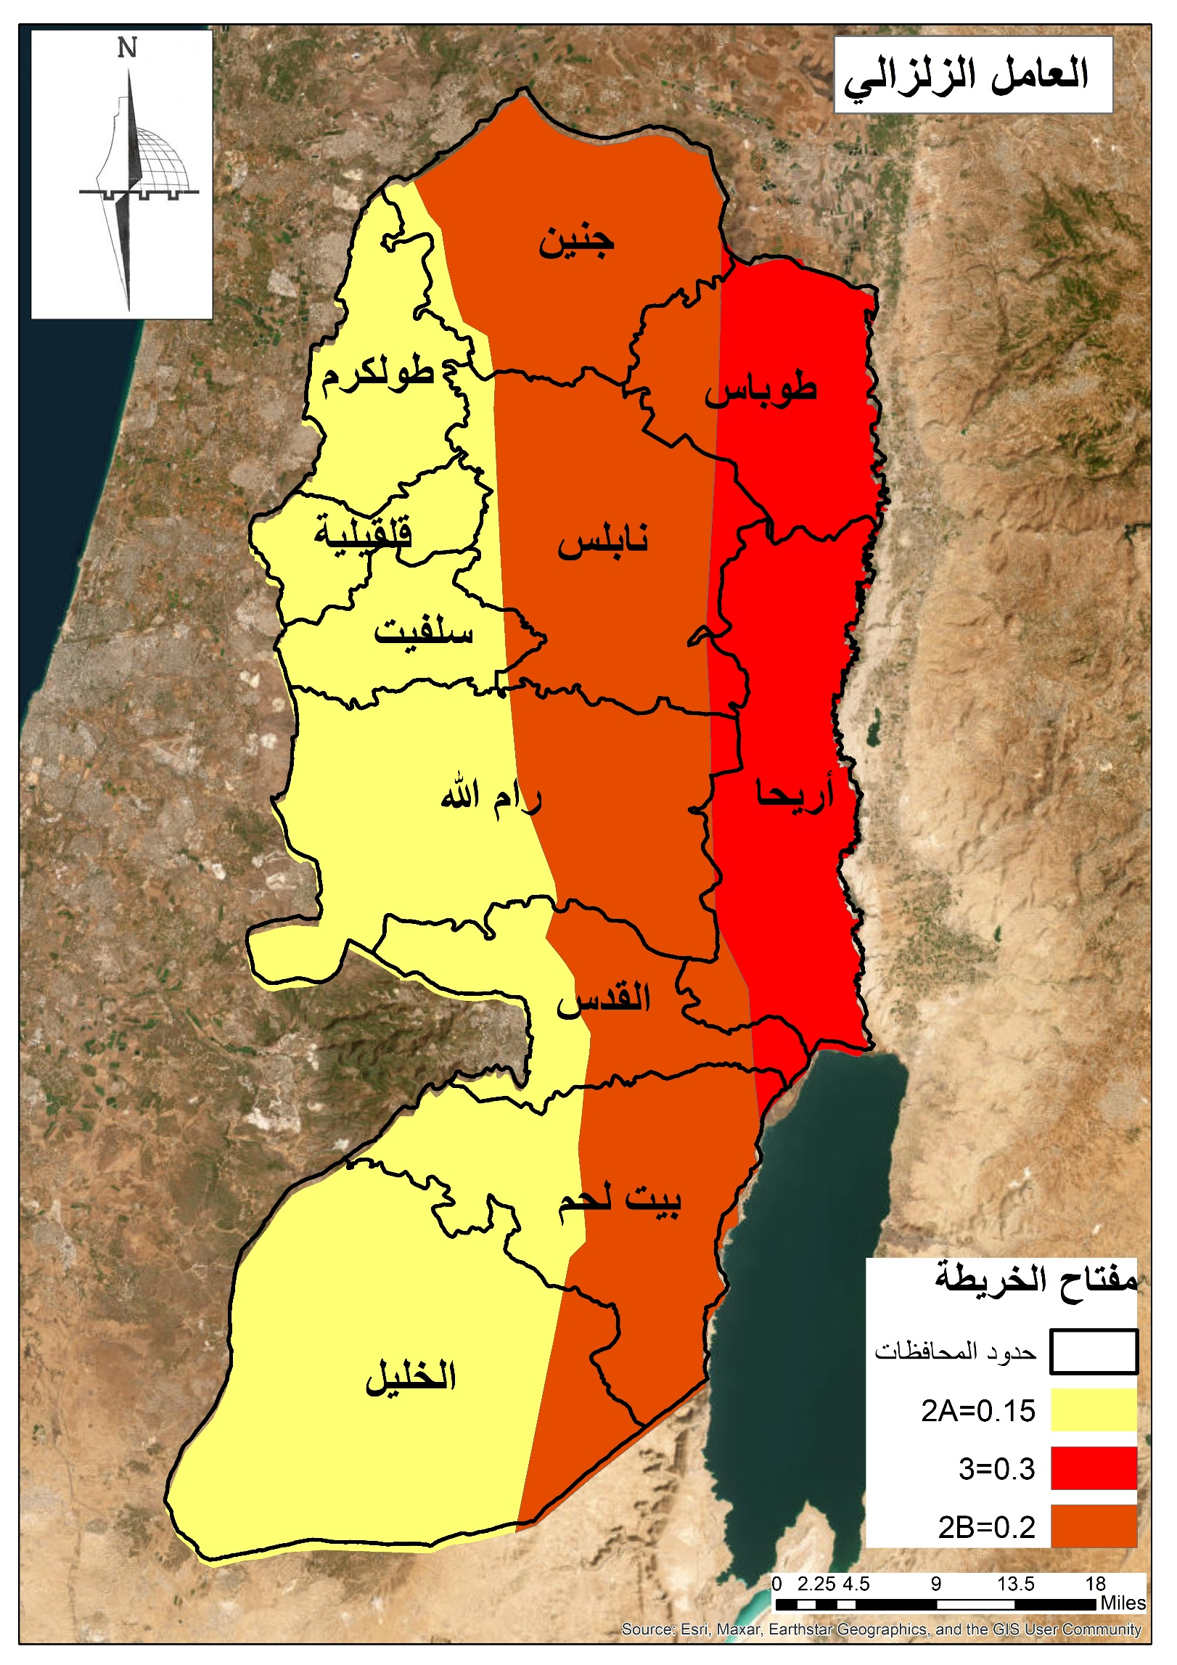
معايير اختيار الموقع
العامل الزلزالي
المعيار | اللير المستخدم لتمثيل المعيار | المصدر | وزن المعيار حسب الأهمية
يفضل ان تكون القيمة الزلزالية للمنطقة 2ِaاو 2b | Seismic area | Geomolg | %6
القيمة الزلزالية | الوزن
2A | 8
3 | 4
2B | 9

Slide 24
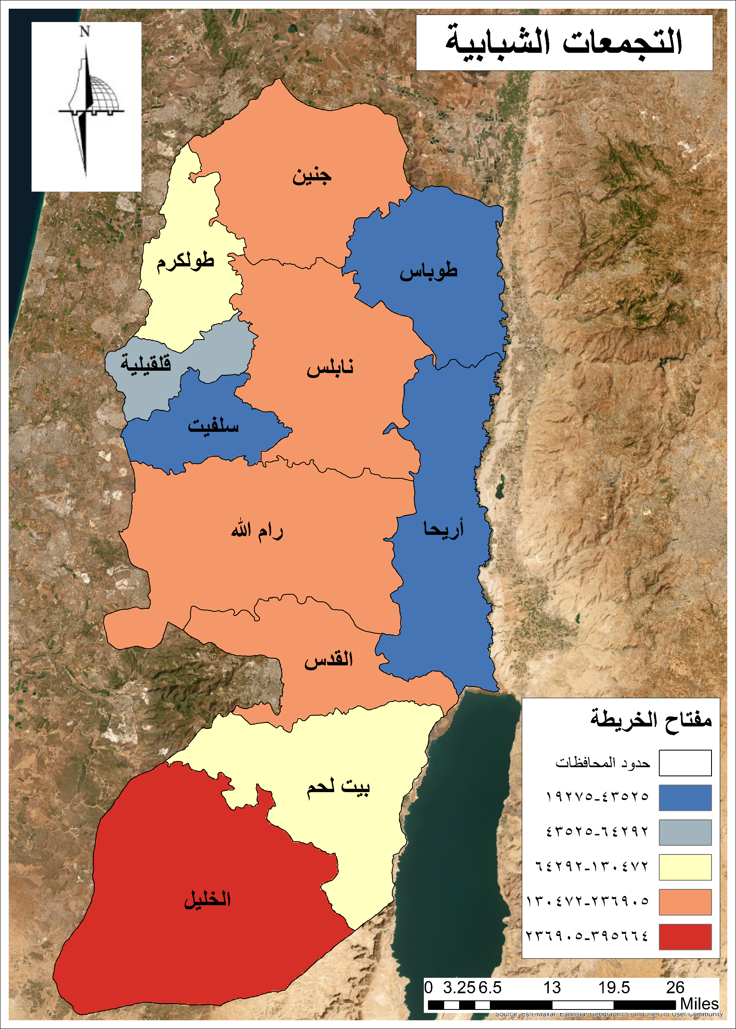
التجمعات الشبابية
معايير اختيار الموقع
التجمعات الشبابية
المعيار | اللير المستخدم لتمثيل المعيار | المصدر | وزن المعيار حسب الأهمية
ان تكون قريبة من التجمعات الشبابية | شباب | الباحث | 6%
المحافظة | الشباب
جنين | 187505
رام الله | 192795
نابلس | 236358
القدس | 236906
الخليل | 395664
سلفيت | 43526
اريحا | 28310
قلقيلية | 64292
طولكرم | 114050
المسافة | الوزن
19279-43525 | 1
43525-64292 | 6
64292-130472 | 7
130472-236905 | 8
236905-395664 | 9

Slide 25
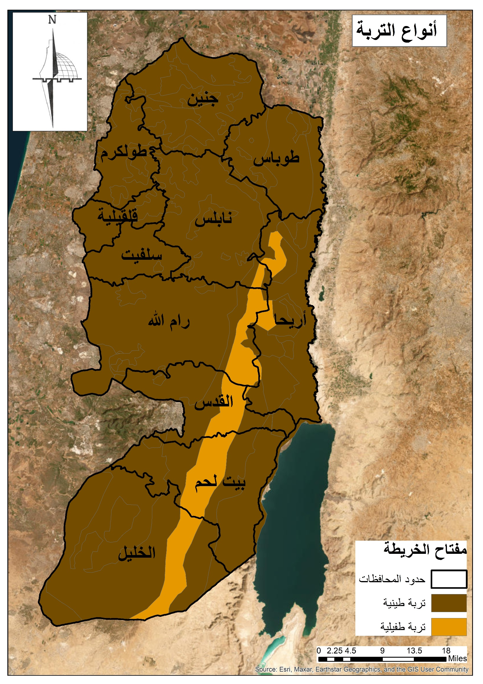
معايير اختيار الموقع
التربة
المعيار | اللير المستخدم لتمثيل المعيار | المصدر | وزن المعيار حسب الأهمية
ان تكون التربة صالحة للبناء | Soil classification | Geomolg | 6%
نوع التربة | الوزن
تربية طينية | 7
تربة طفيلية | 9

Slide 26
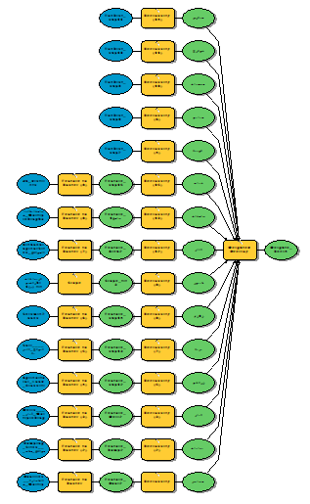
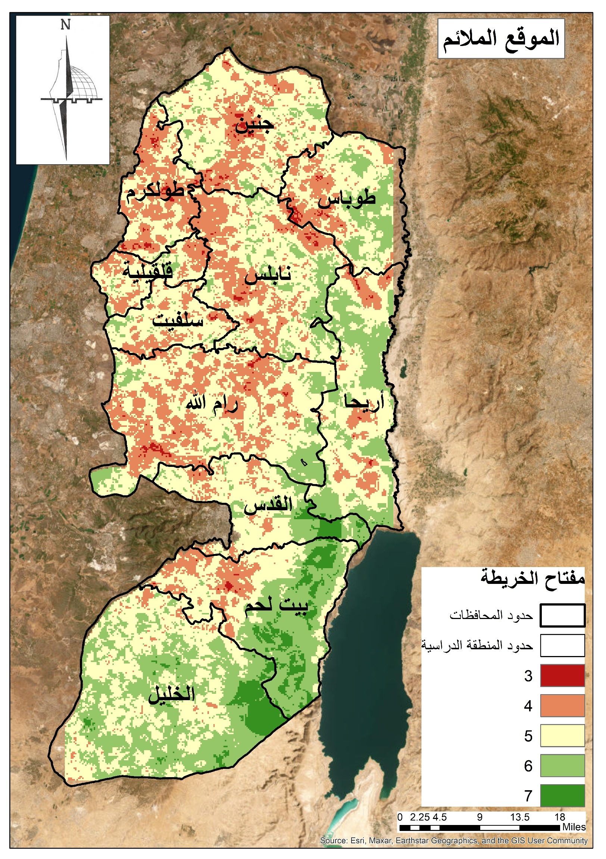
الموقع الملائم

Slide 27
الموقع الملائم
أسباب اختيار الموقع
قرب الموقع من طريق رابط إقليمي
إمكانية الوصول الى الموقع بسهولة
يمتاز الموقع بكونه حلقة وصل بين شمال و جنوب الضفة الغربية
يمتاز الموقع بإطلالته على محميات طبيعية
قرب الموقع من الجامعات وخاصة الجامعات التقنية مما يسهل عملية تواصل طلبة الجامعات مع الموقع
يقع الموقع في اكثر محافظة تحتوي على المنشئات التكنولوجية

Slide 28
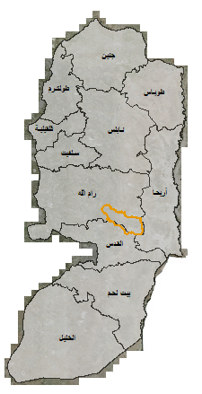
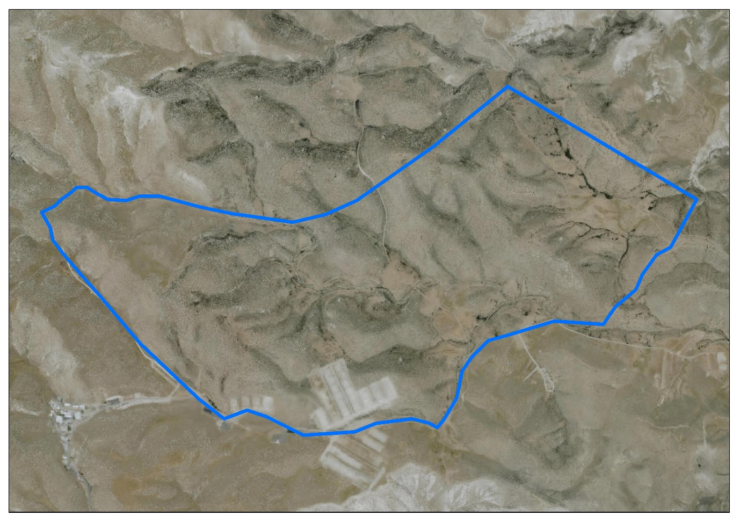
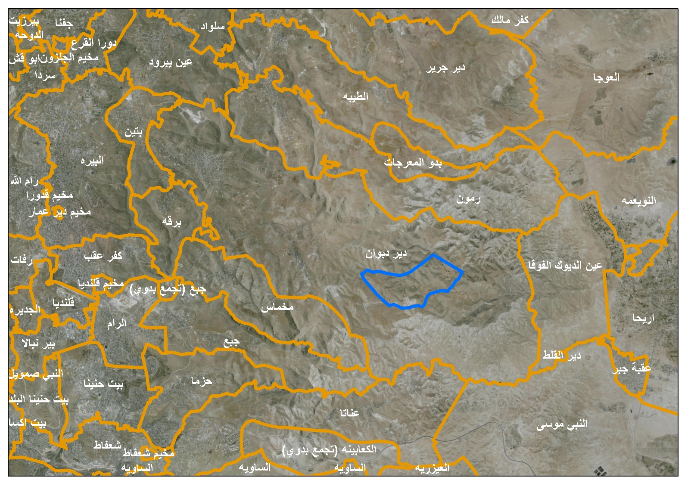
موقع المدينة التكنولوجية

Slide 29
تحليل الموقع

Slide 30
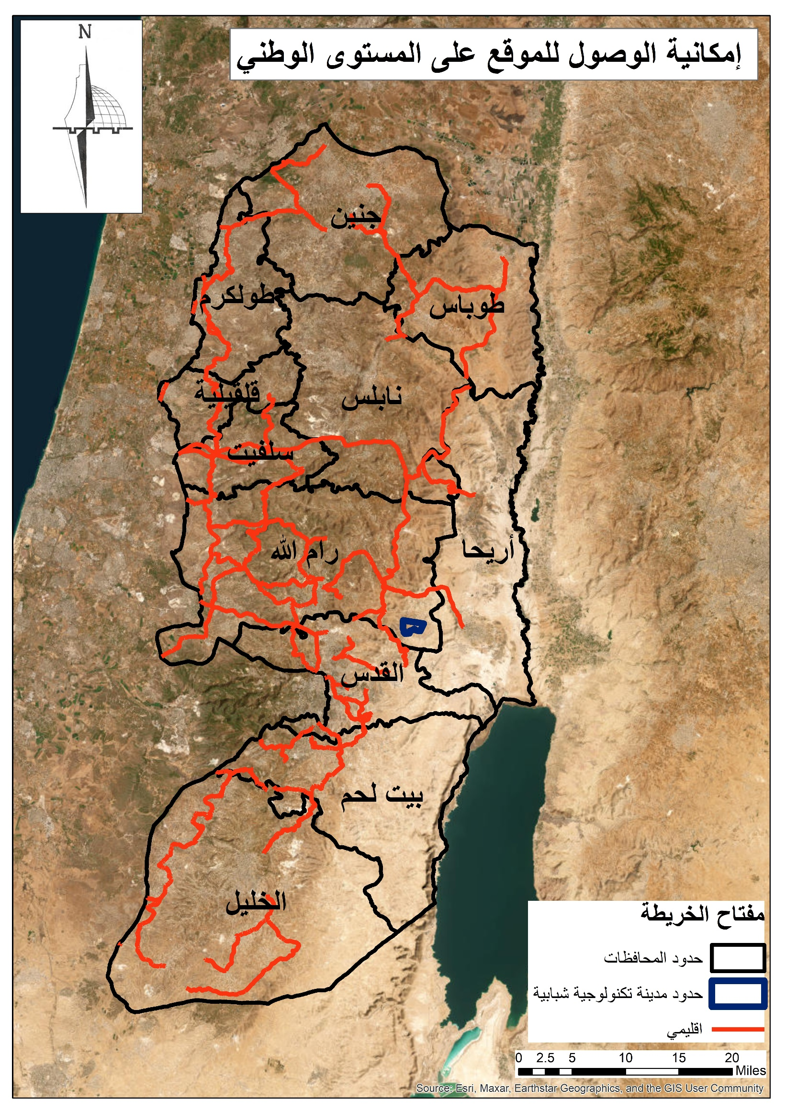
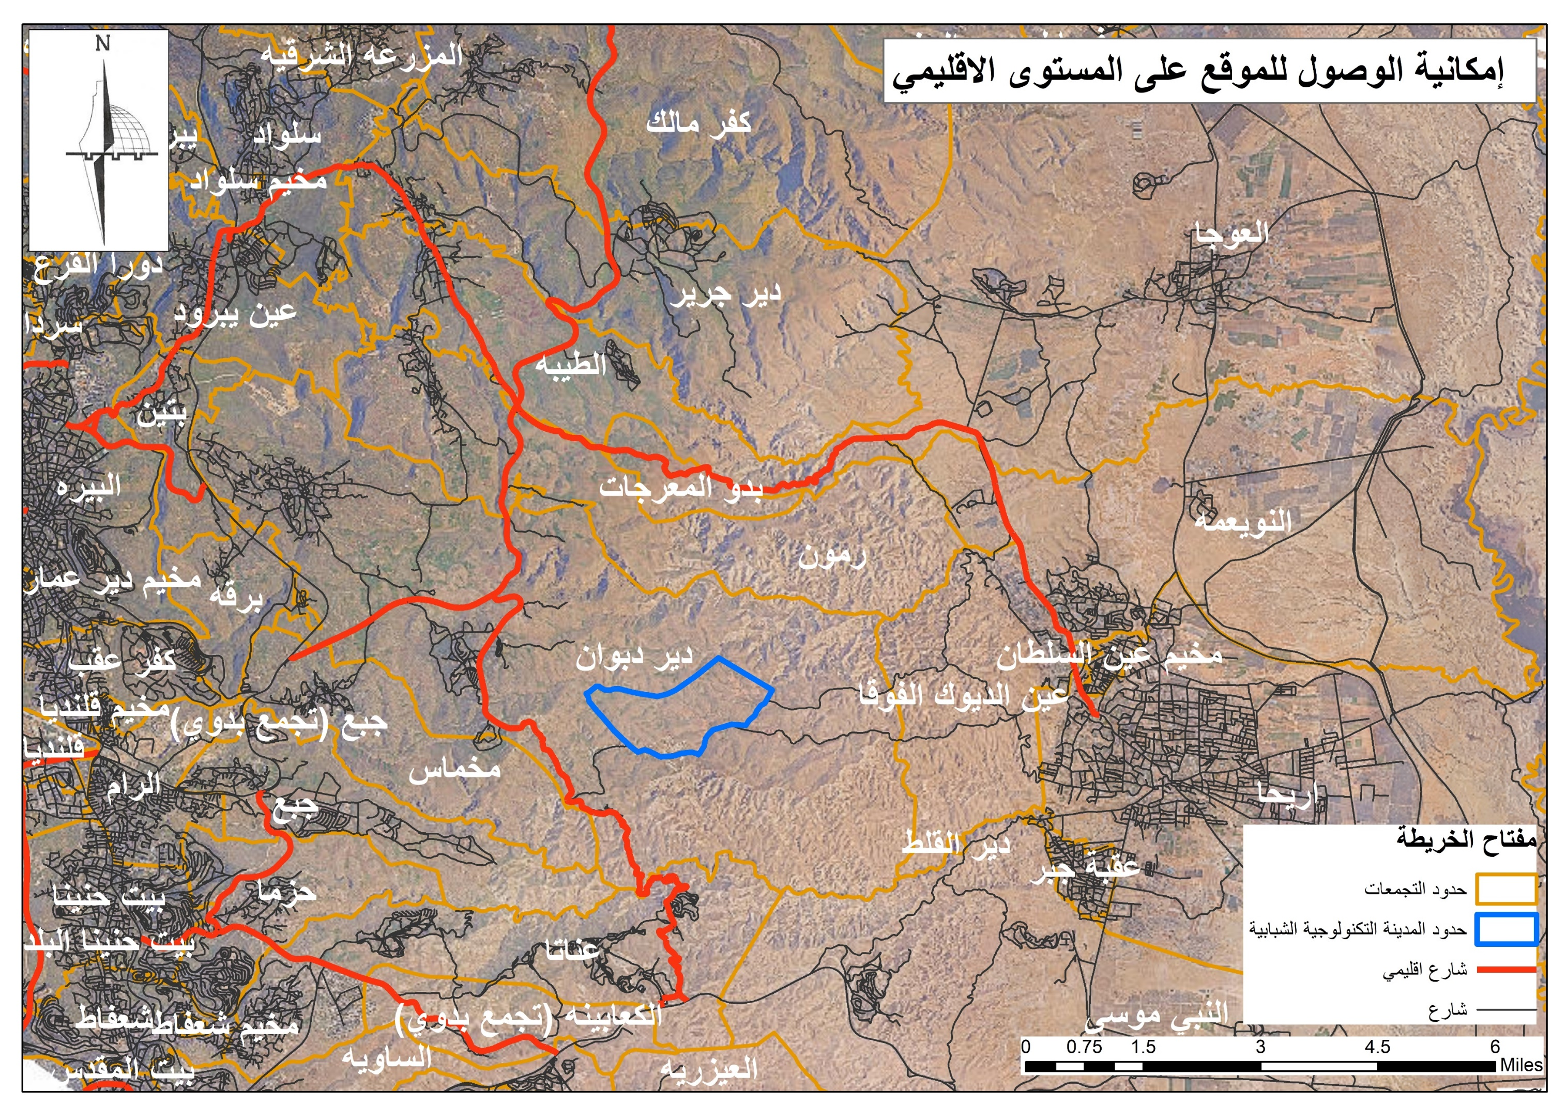
إمكانية الوصول الى الموقع

Slide 31
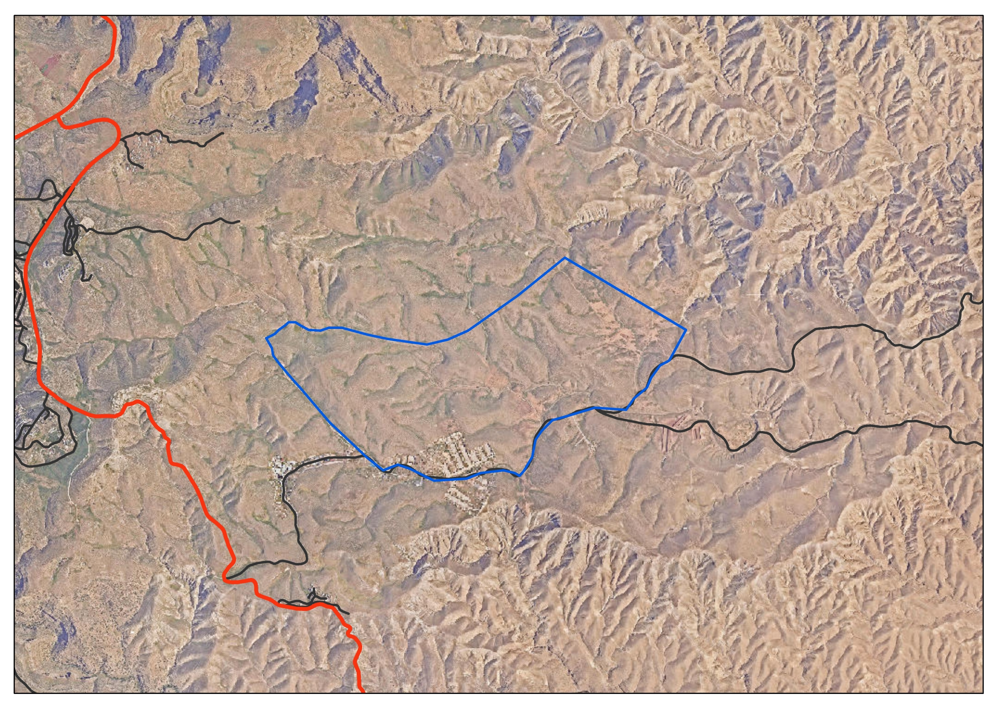


تخطيط مدينة تكنولوجية
إمكانية الوصول الى الموقع

Slide 32
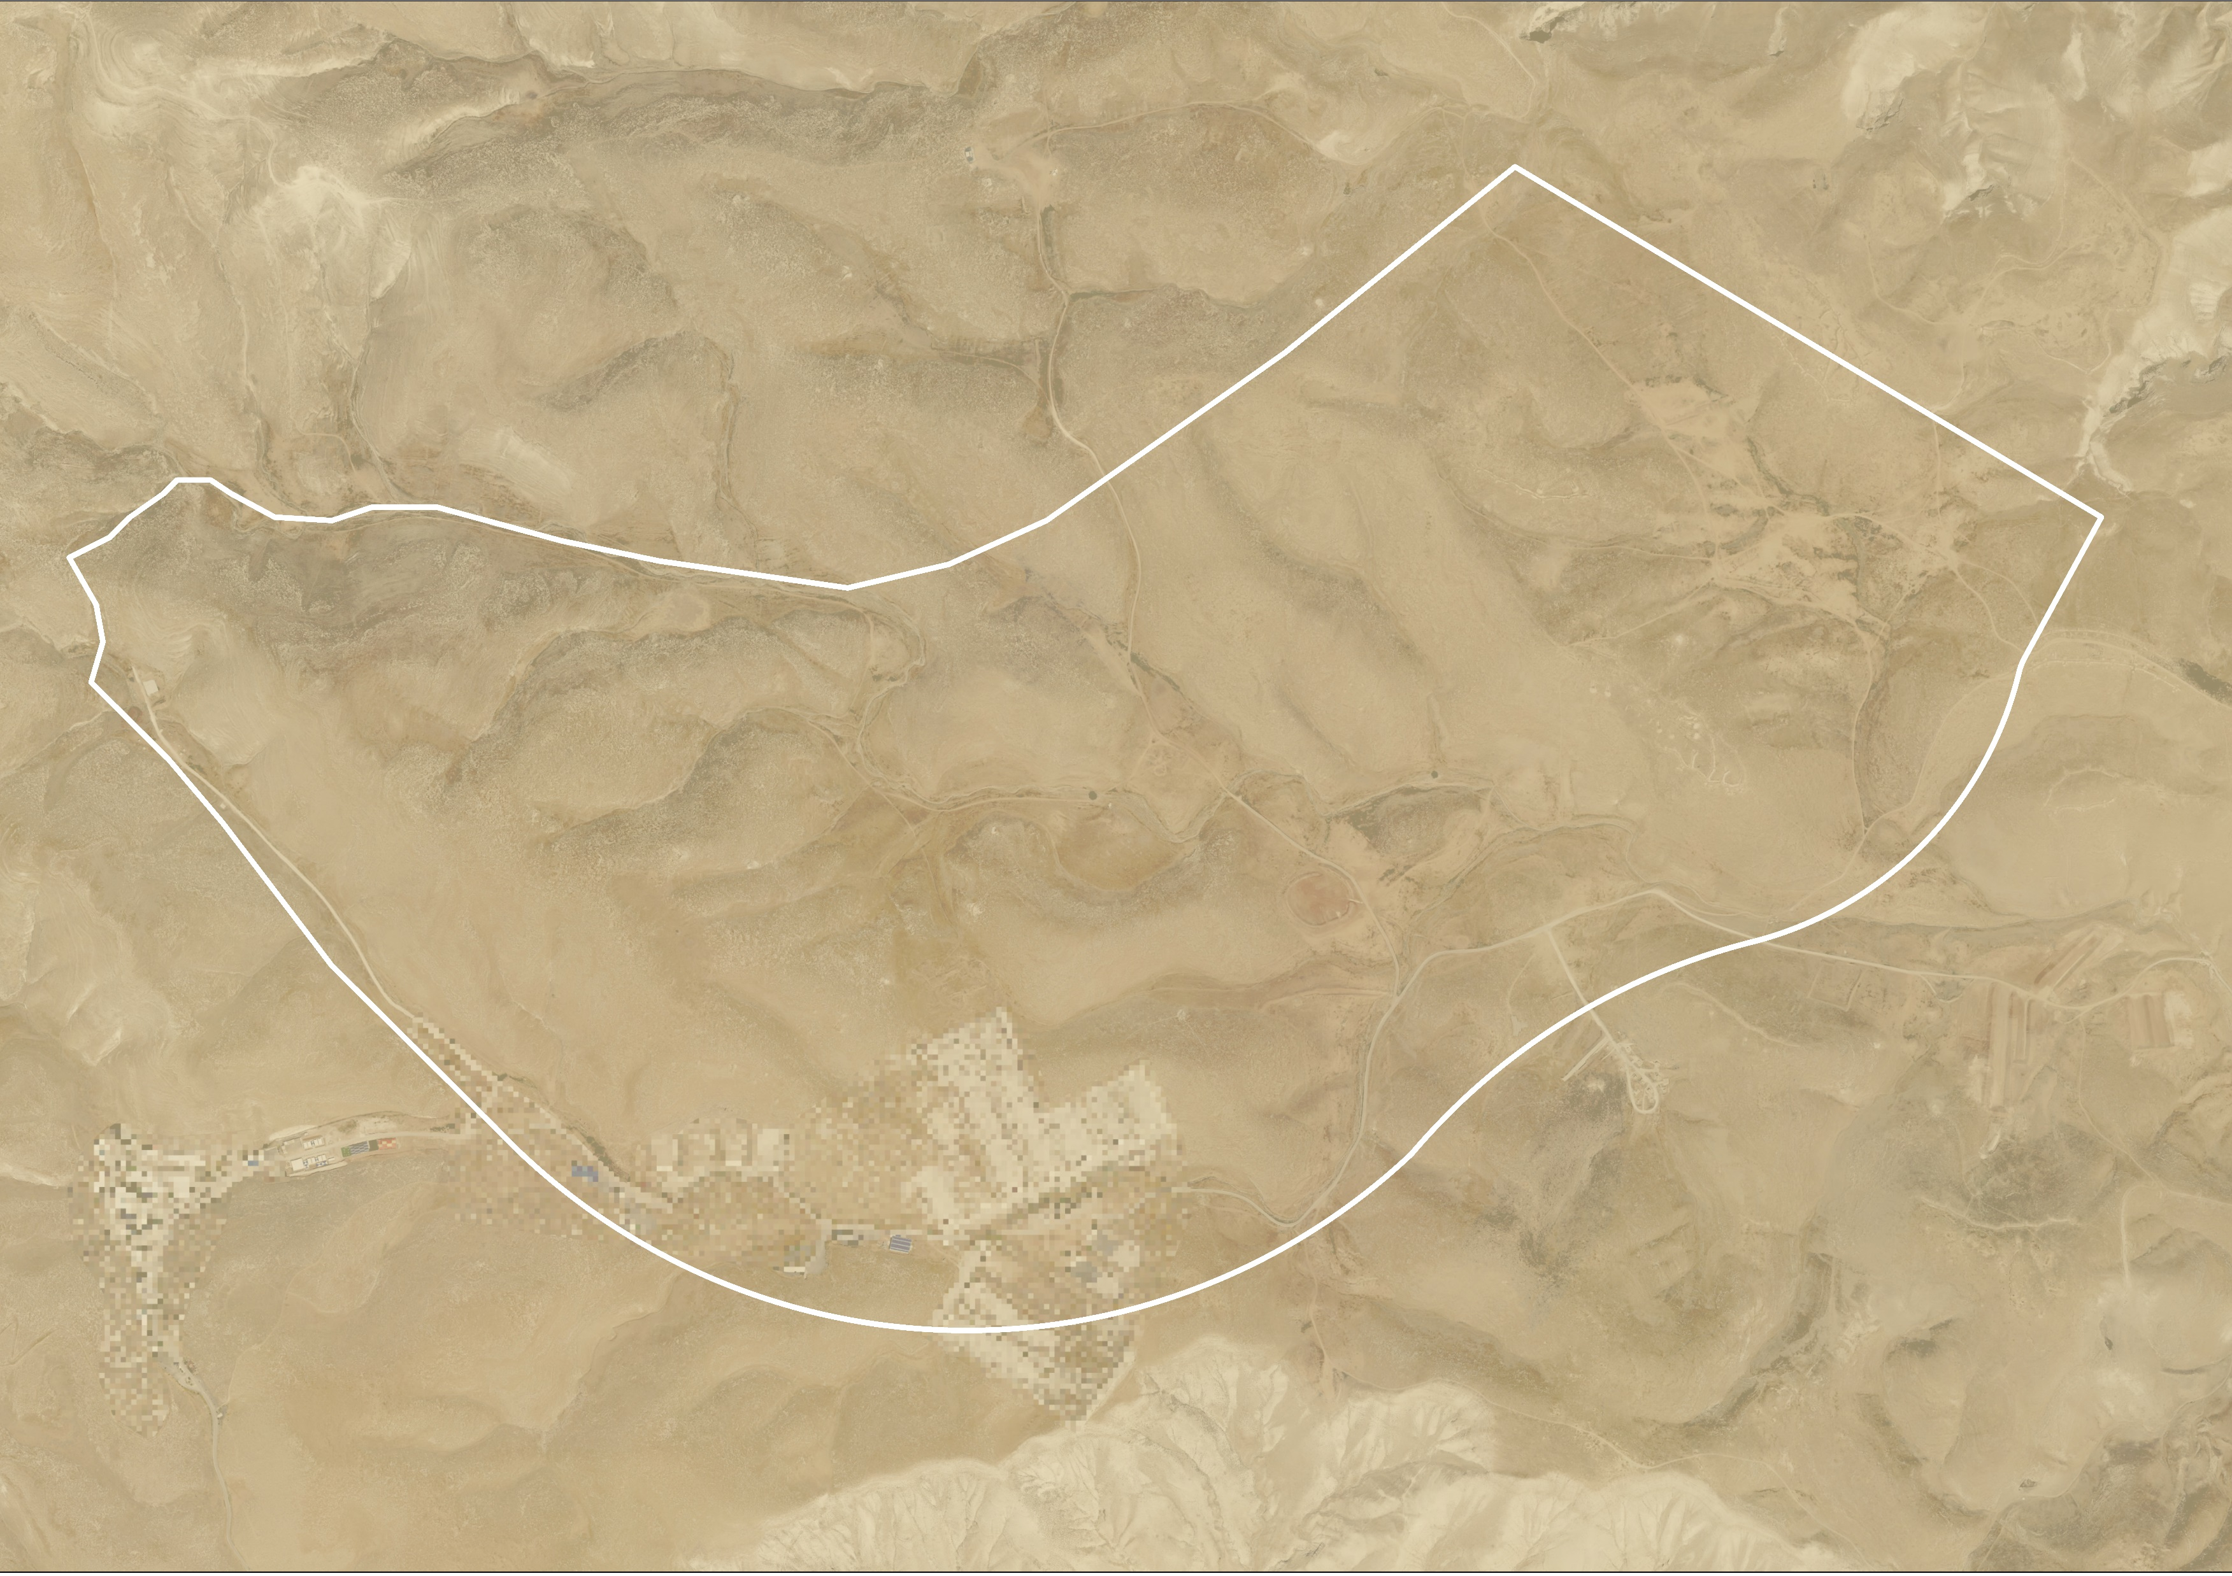
تخطيط مدينة تكنولوجية
نوع التربة
التربة الطفيلية

Slide 33
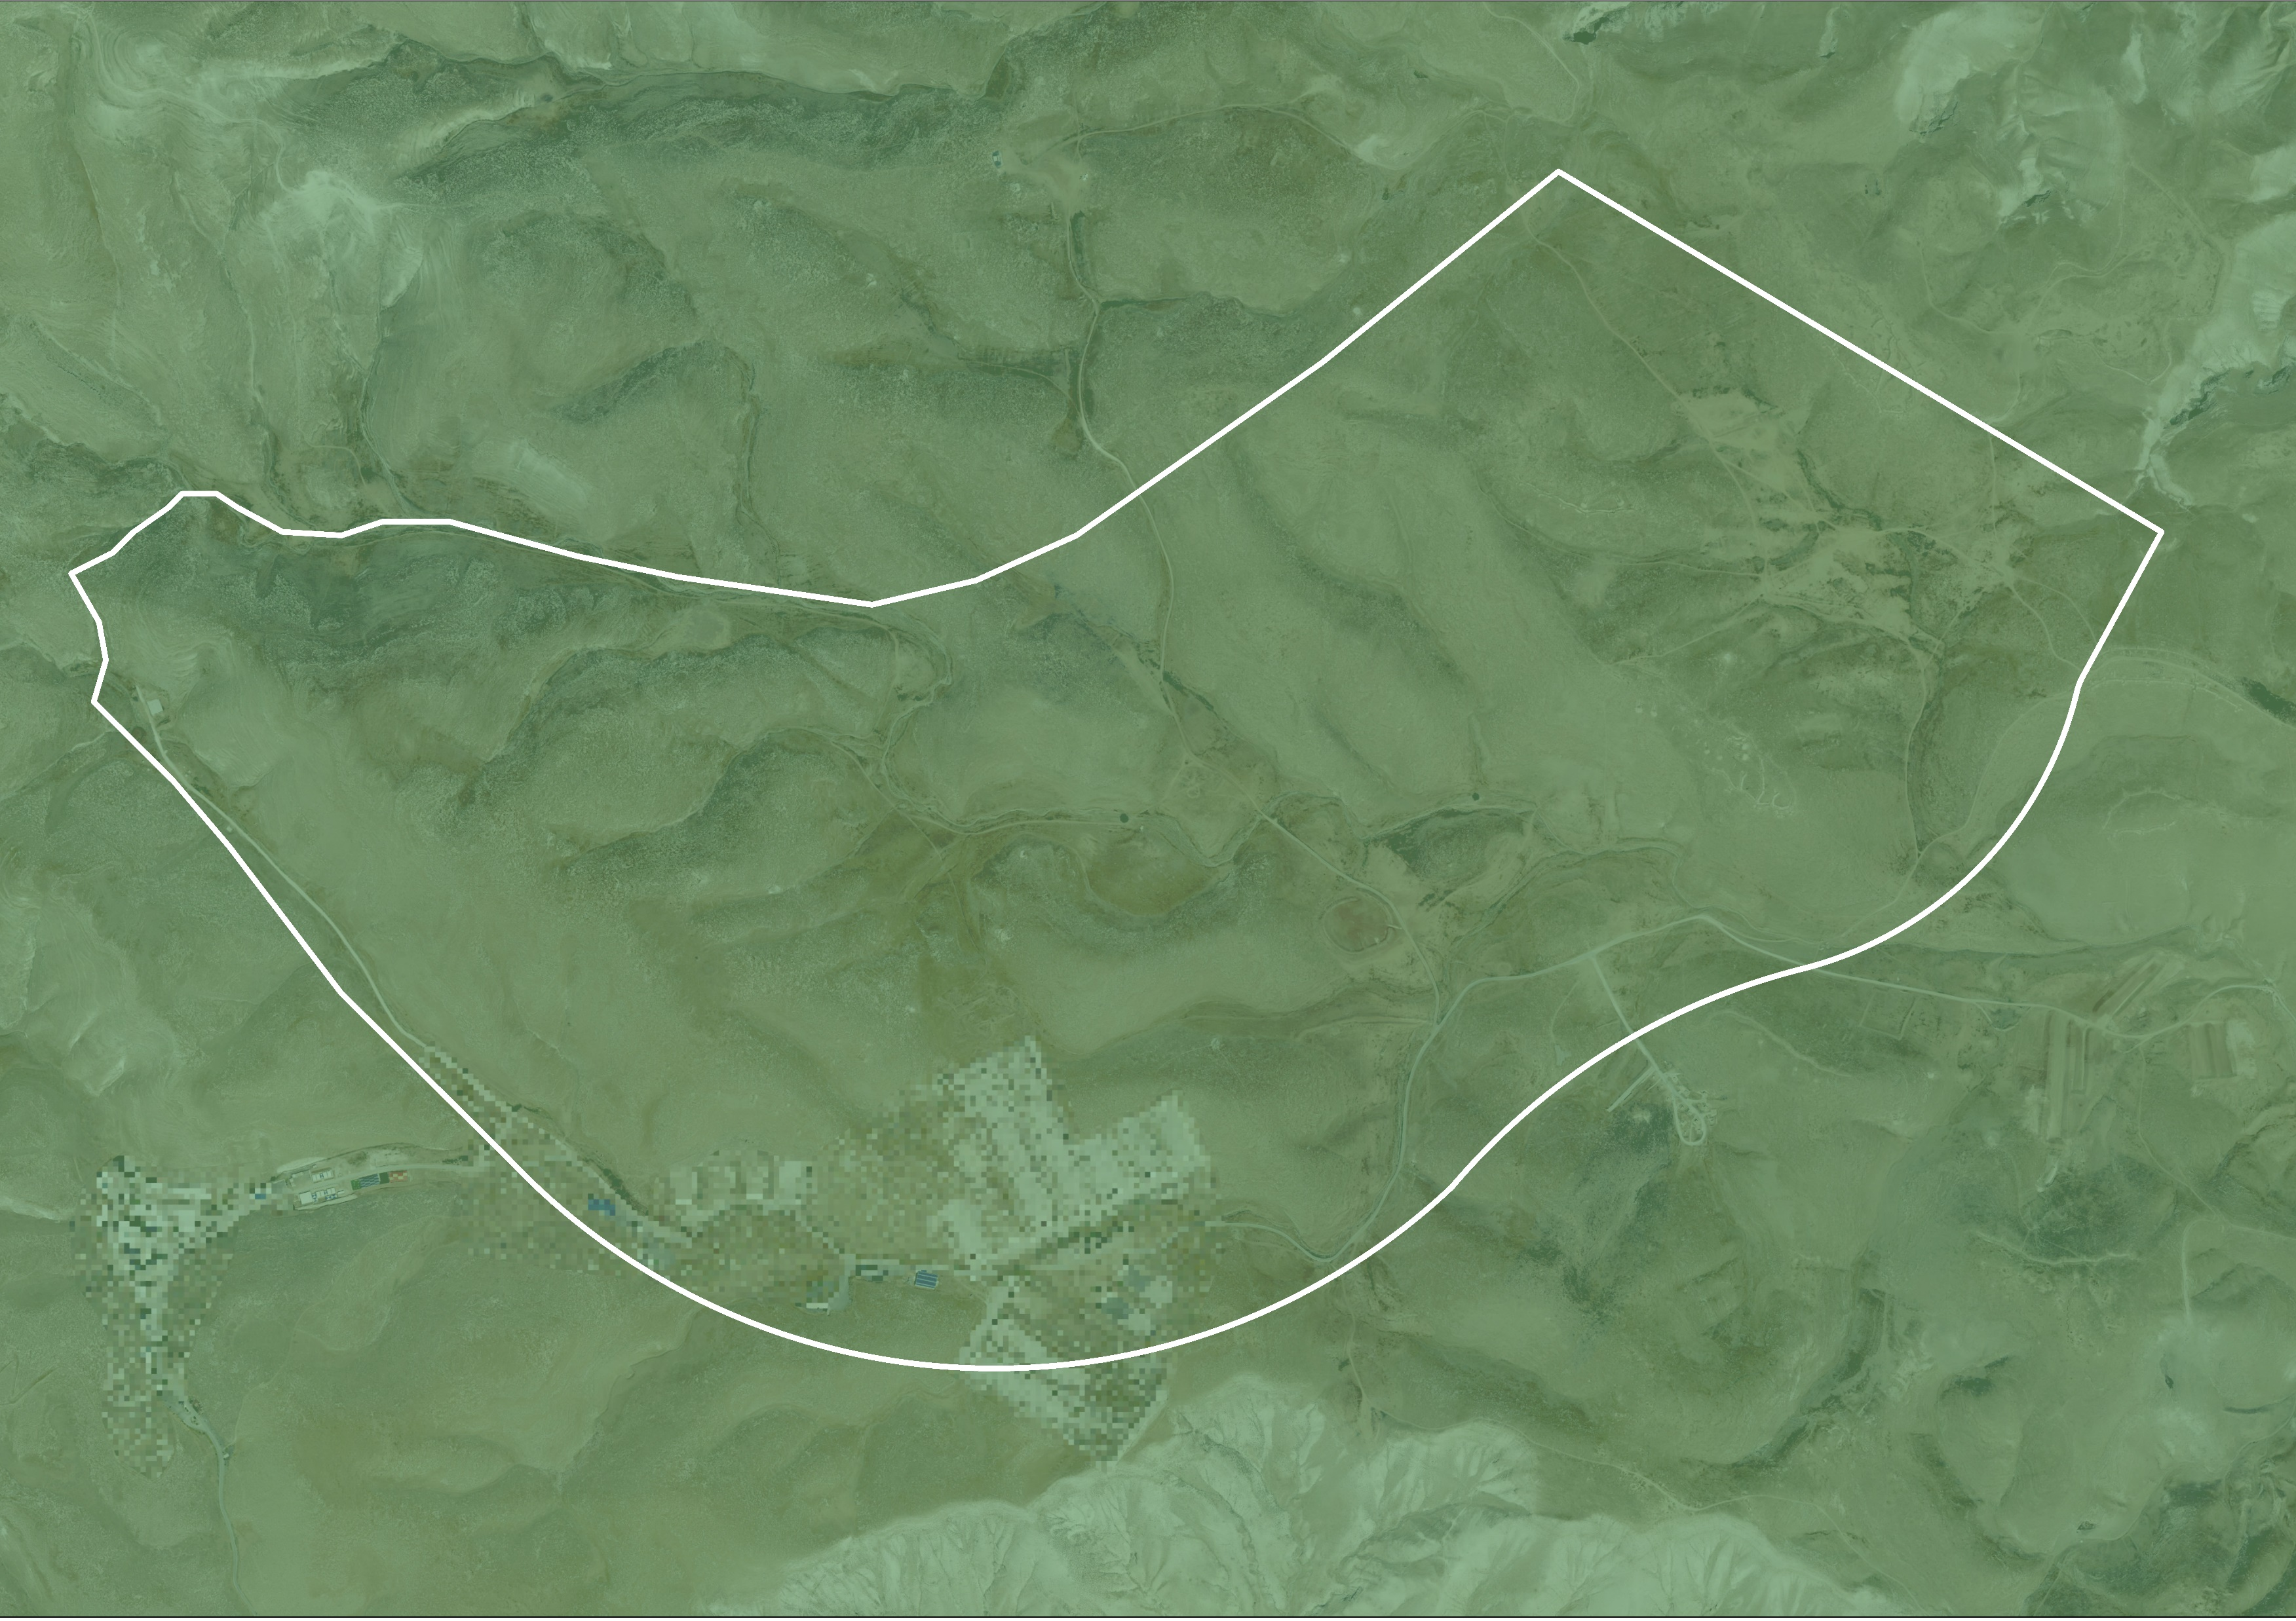
تخطيط مدينة تكنولوجية
تصنيف الأراضي الزراعية
أراضي منخفضة القيمة

Slide 34
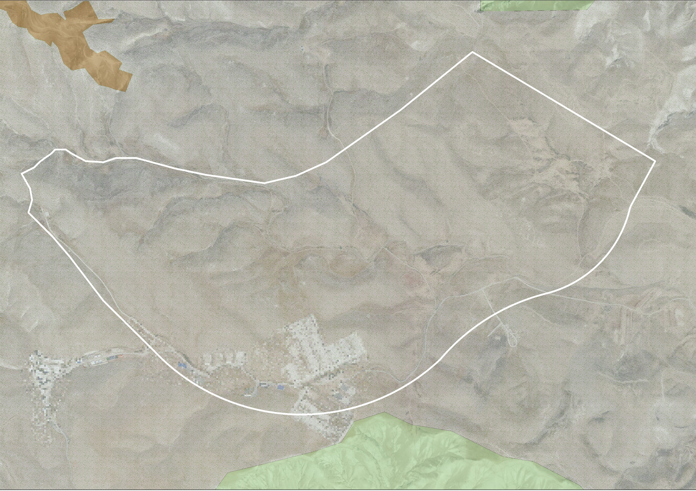
تخطيط مدينة تكنولوجية
تصنيف الغطاء الأرضي
عشب طبيعي
كثبان رملية
مناطق مفتوحة بنباتات قليلة او معدومة

Slide 35
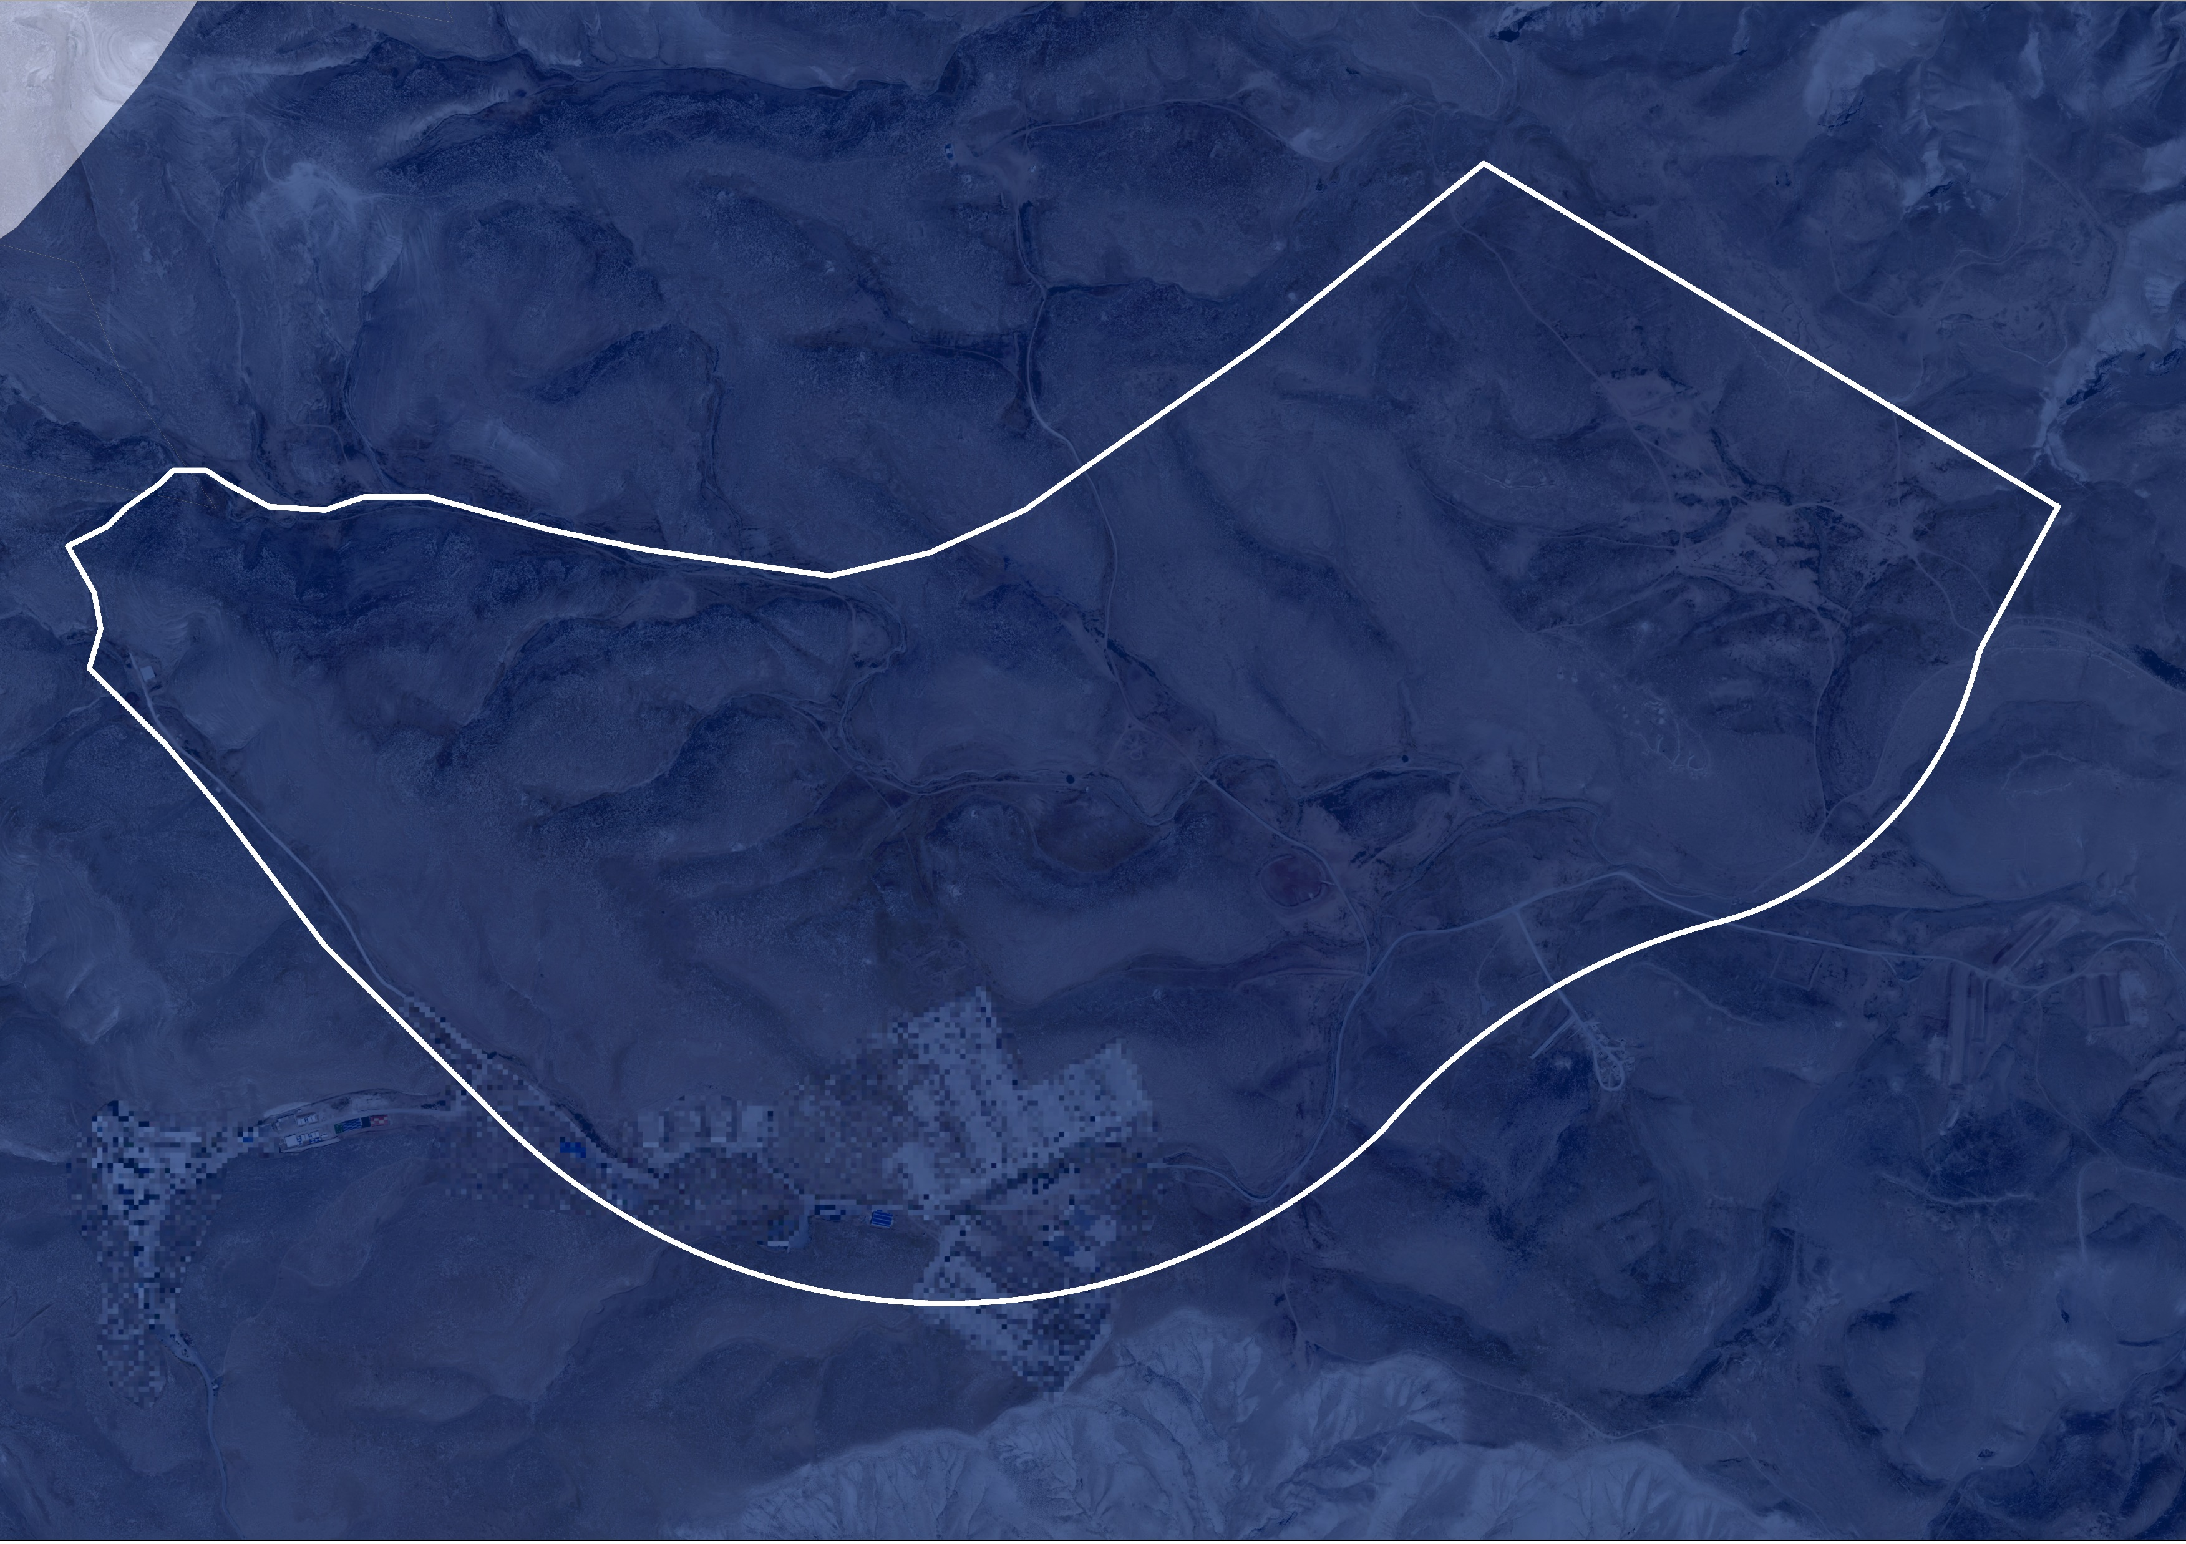
تخطيط مدينة تكنولوجية
تصنيف حساسية المياه
أراضي عالية المقاومة
أراضي متوسطة المقاومة

Slide 36
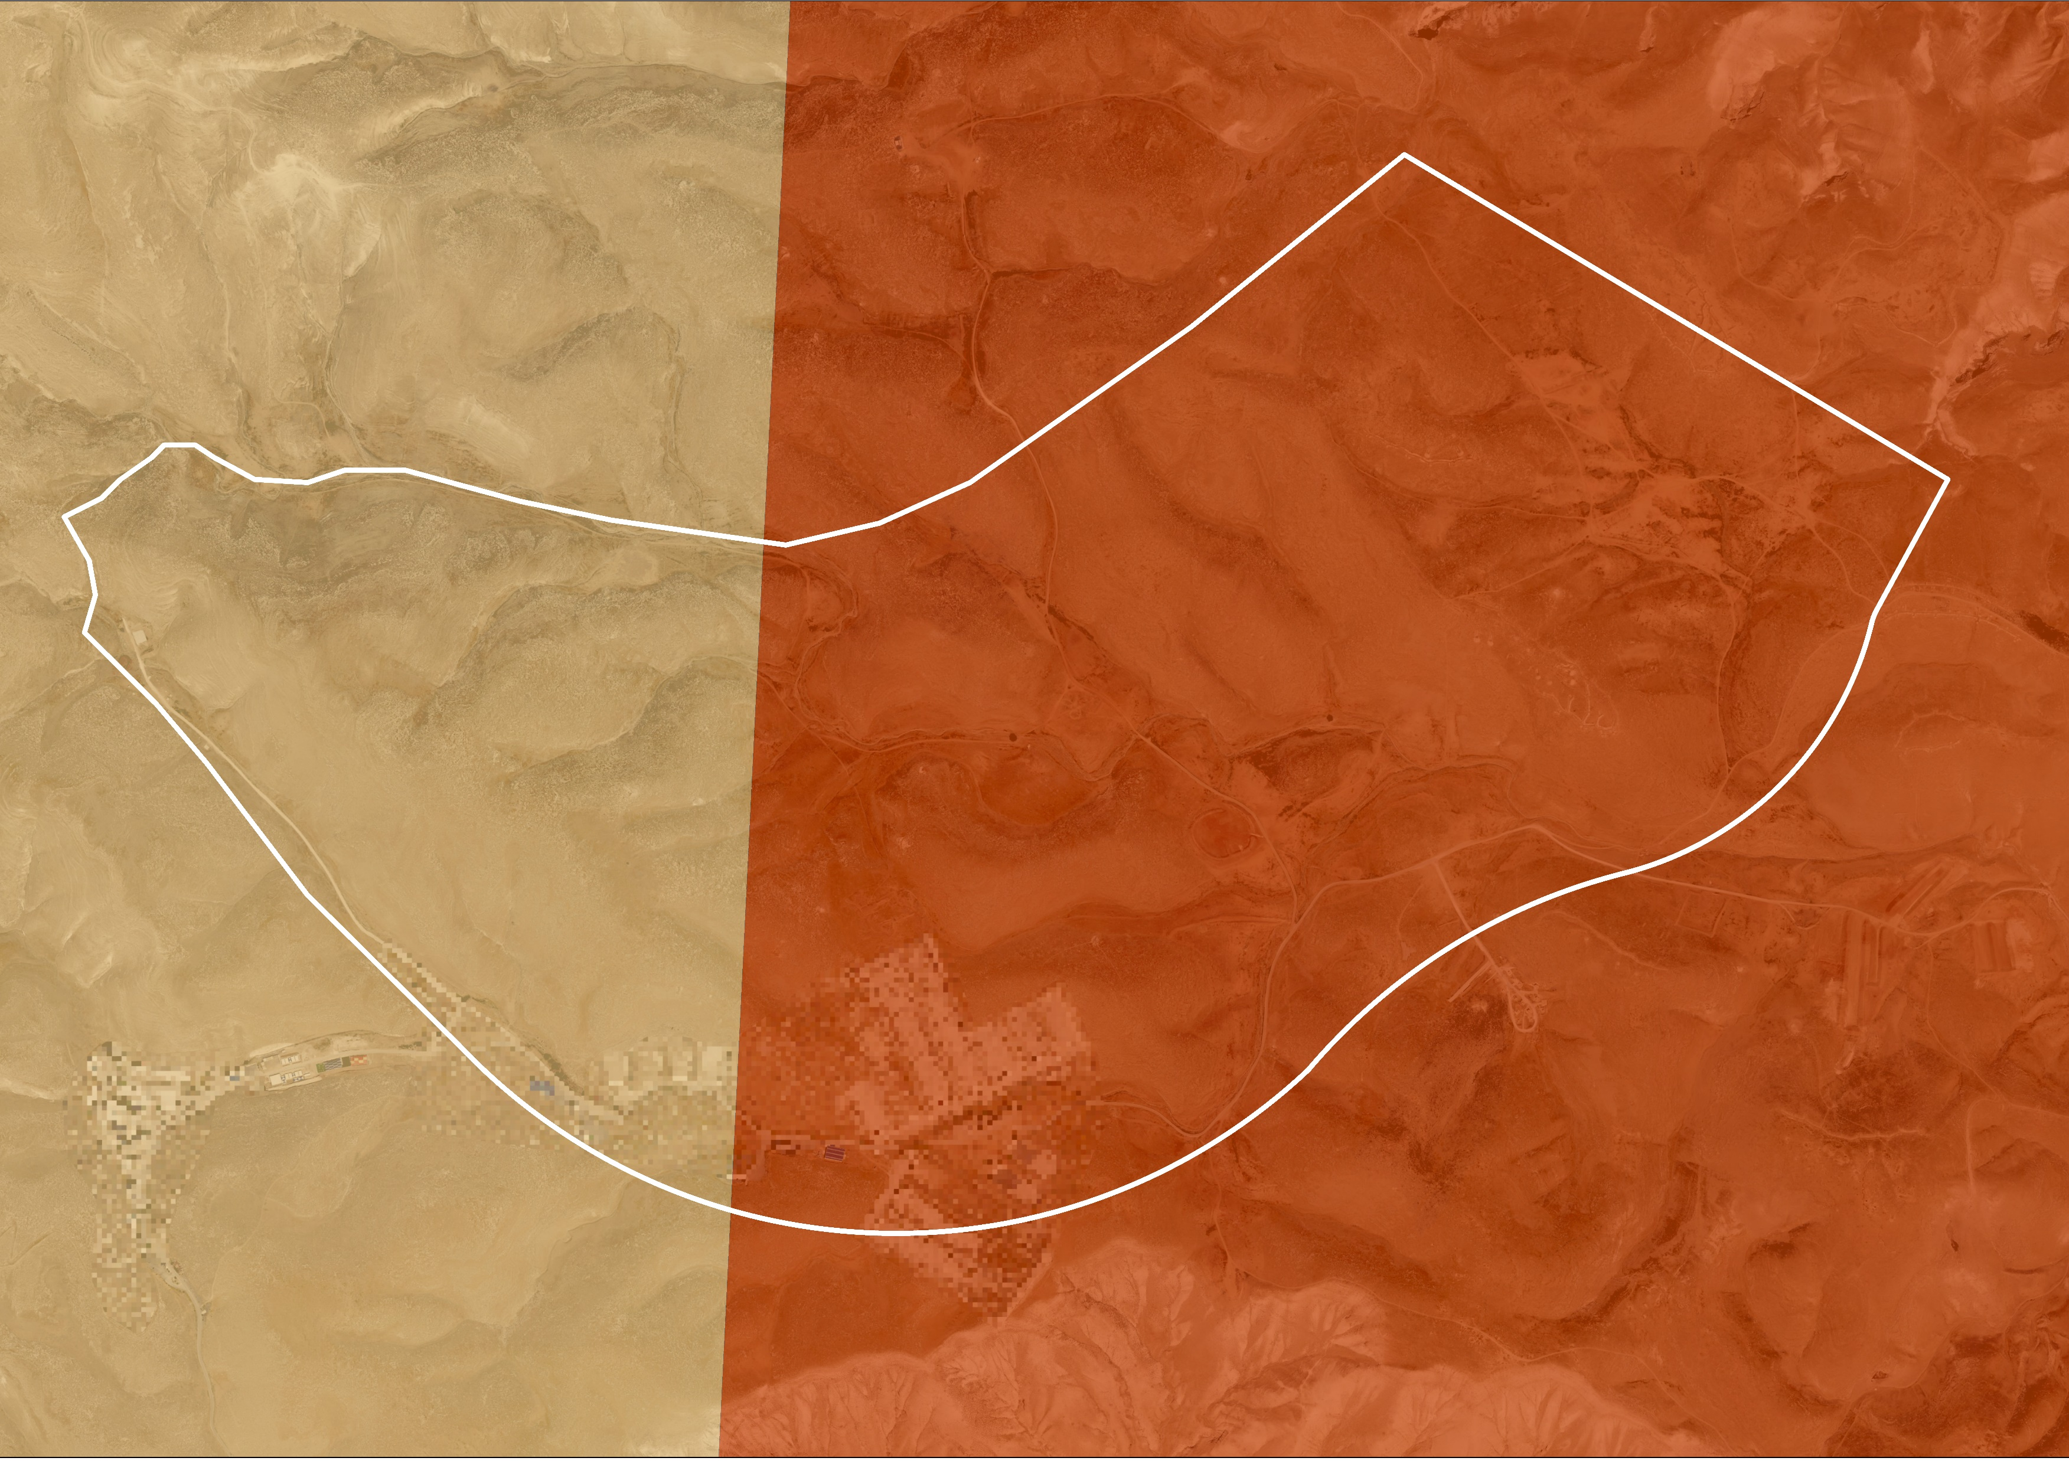
تخطيط مدينة تكنولوجية
تصنيف درجة الحرارة
17-19
19-21

Slide 37
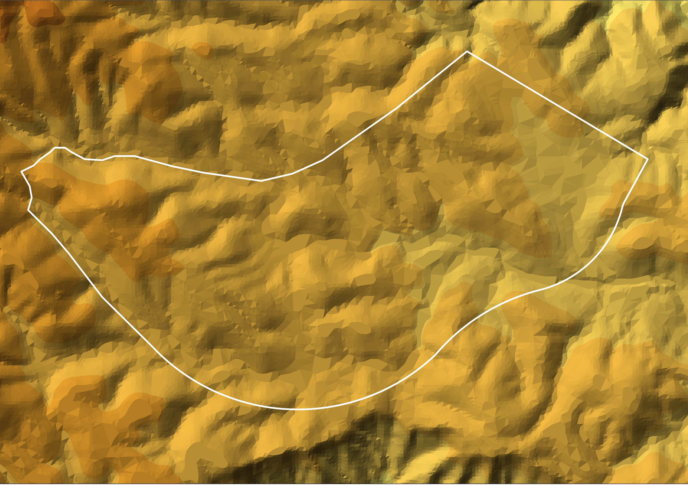
تخطيط مدينة تكنولوجية
التضاريس

Slide 38
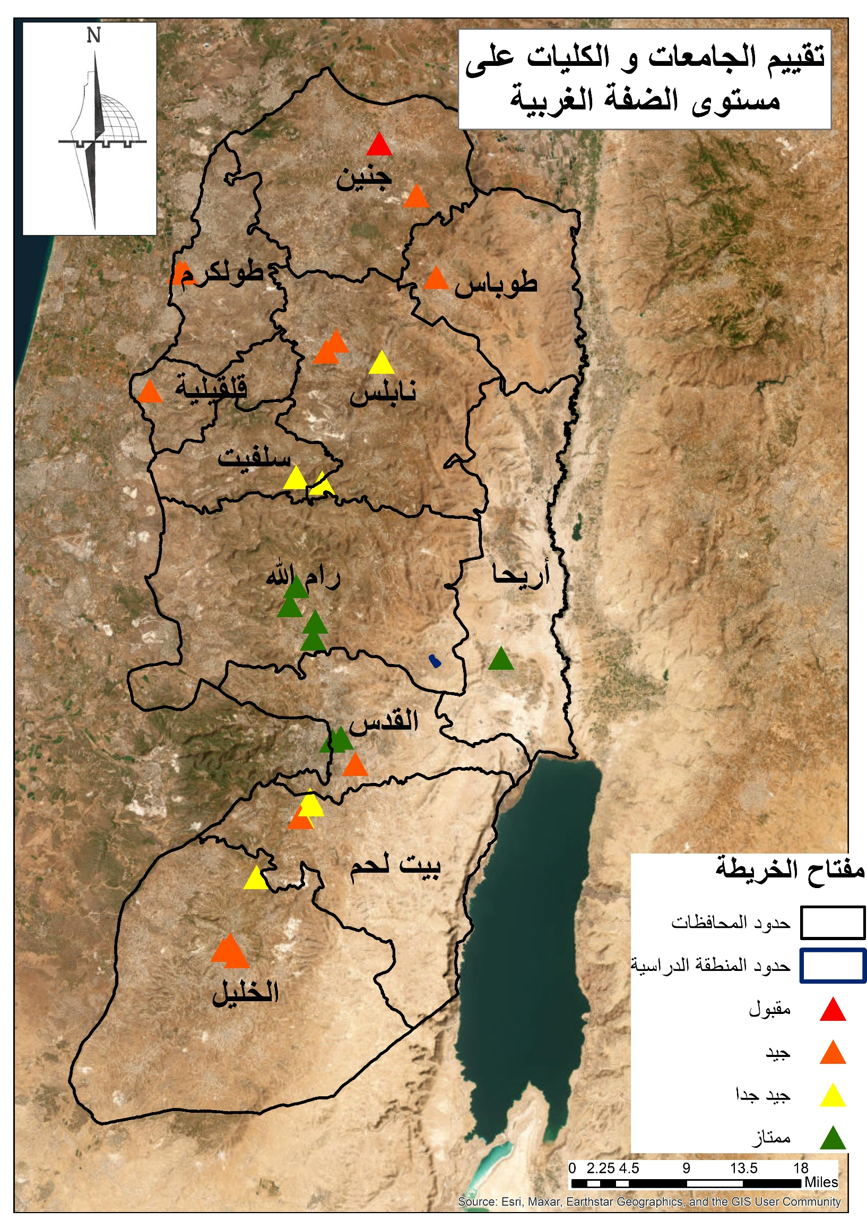
الجامعات | البعد الهوائي | التقييم
جامعة الاستقلال | 8 كم | ممتاز
كلية الابراهيمي الخليل | 14.9 كم
الكلية العصرية الجامعية | 16كم
جامعة القدس المفتوحة في رام الله | 16.3 كم
كلية شميدات للبنات | 16.4كم
جامعة القدس الخليل | 17كم
جامعة العربية الامريكية في رام الله | 19 كم
جامعة بيرزيت في رام الله | 20كم
كلية بيت لحم للكتاب المقدس | 23.4 كم | جيد جدا
جامعة بيت لحم | 24كم
جامعة الزيتونة في سلفيت | 26 كم
كلية دار الفنون و الثقافة | 26كم
جامعة القدس المفتوحة سلفيت | 28 كم
كلية العروب التقنية | 35.4 كم
كلية هشام حجاوي نابلس | 37.8 كم
جامعة النجاح الوطنية | 41كم | جيد
جامعة القدس المفتوحة نابلس | 41.7 كم
جامعة الخليل | 44.1 كم
جامعة البولتيكنيك | 44.6 كم
جامعة القدس طوباس | 48 كم
جامعة القدس المفتوحة الخليل | 49 كم
جامعة القدس المفتوحة جنين | 65.6 كم | مقبل
تقييم بعد الجامعات و الكليات بالنسبة للموقع على مستوى الضفة الغربية

Slide 39
برنامج المشروع
المخططات الهيكلية
فكرة المشروع
العلاقات

Slide 40
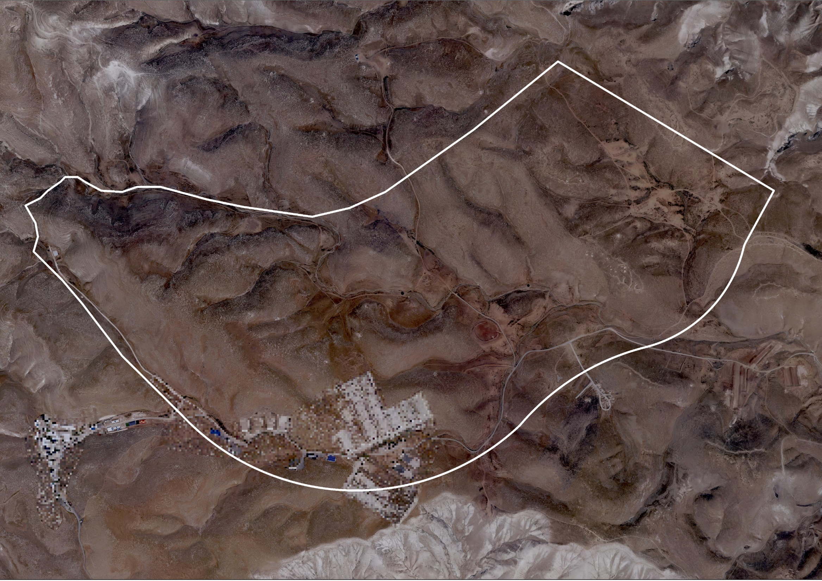

مخرج
تخطيط مدينة تكنولوجية
العلاقات
علاقة قوية
علاقة ضعيف
الشركات
مباني عامة
تعليم تقني
سكن طلاب
تجاري
مدخل
رياضي
منطقة إدارية
مدخل
مقبرة
سكن
منطقة ترفيهه

Slide 41
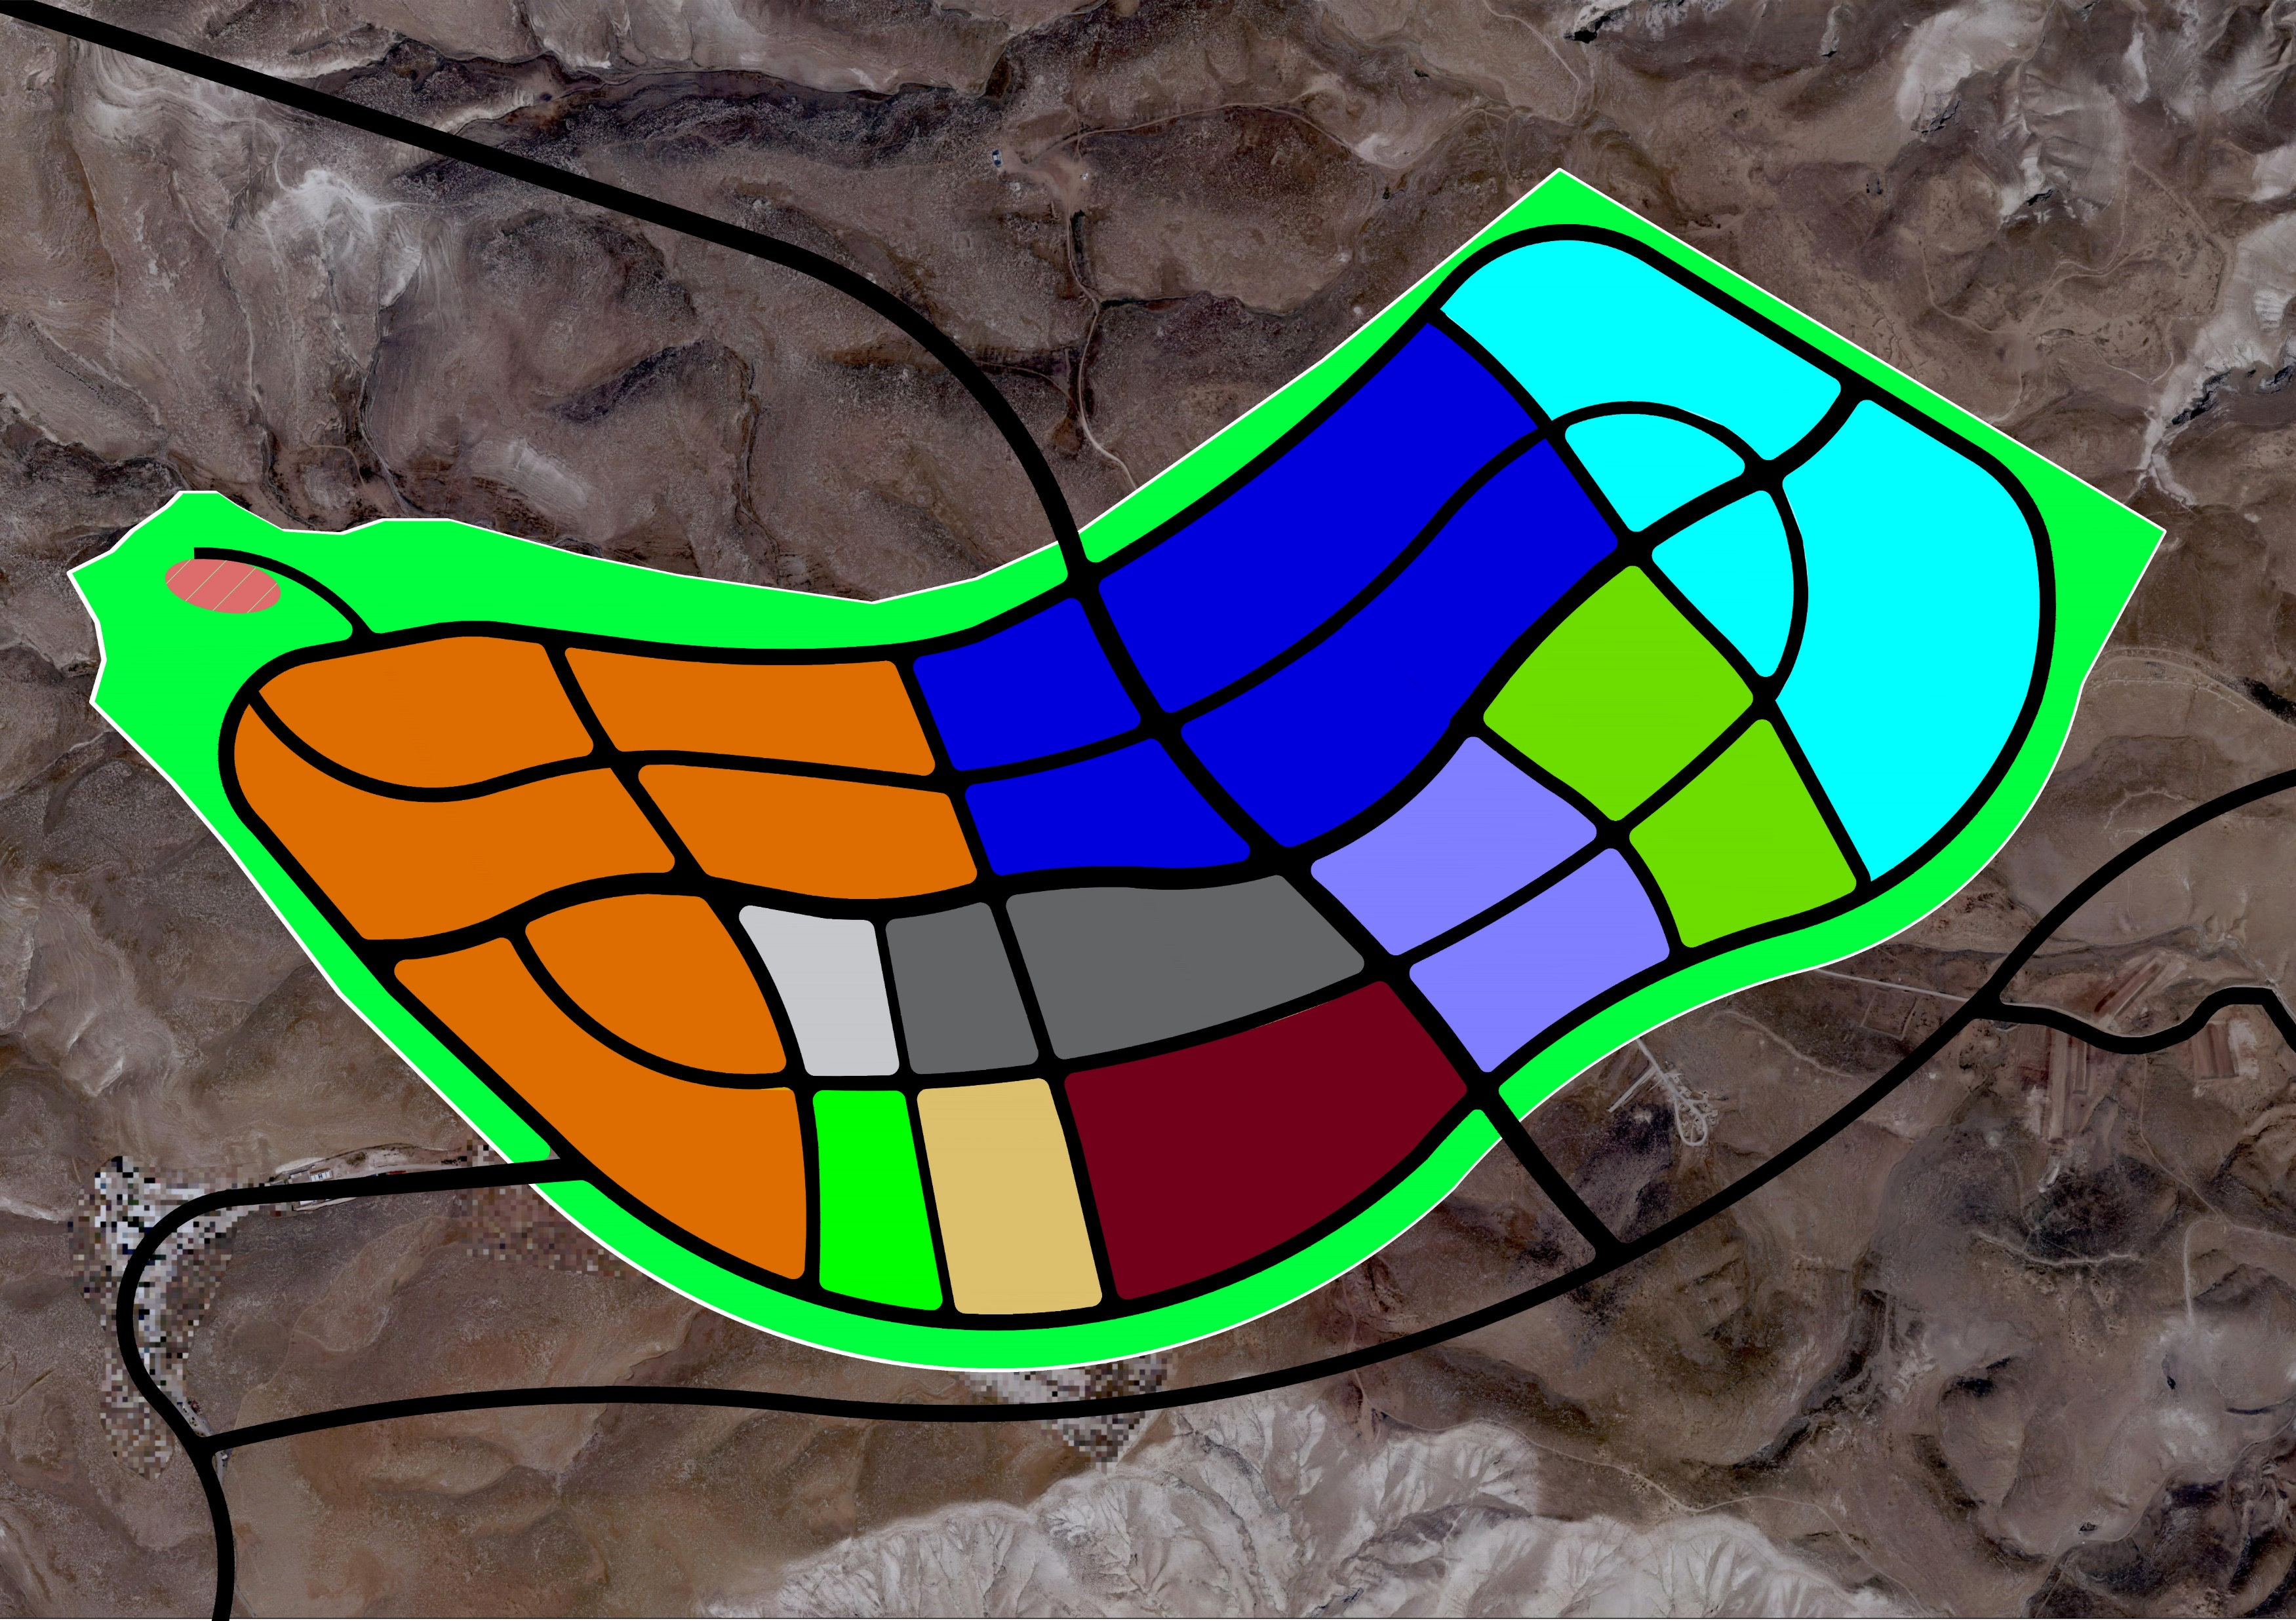
تخطيط مدينة تكنولوجية
فكرة المشروع
تعليم تقني
شركات
منطقة إدارية
خدمات
مباني عامة
ثقافي
رياضية
تجاري
سكن
منطقة ترفيه
حديقة عامة
حزام اخضر
مقبرة
شارع

Slide 42
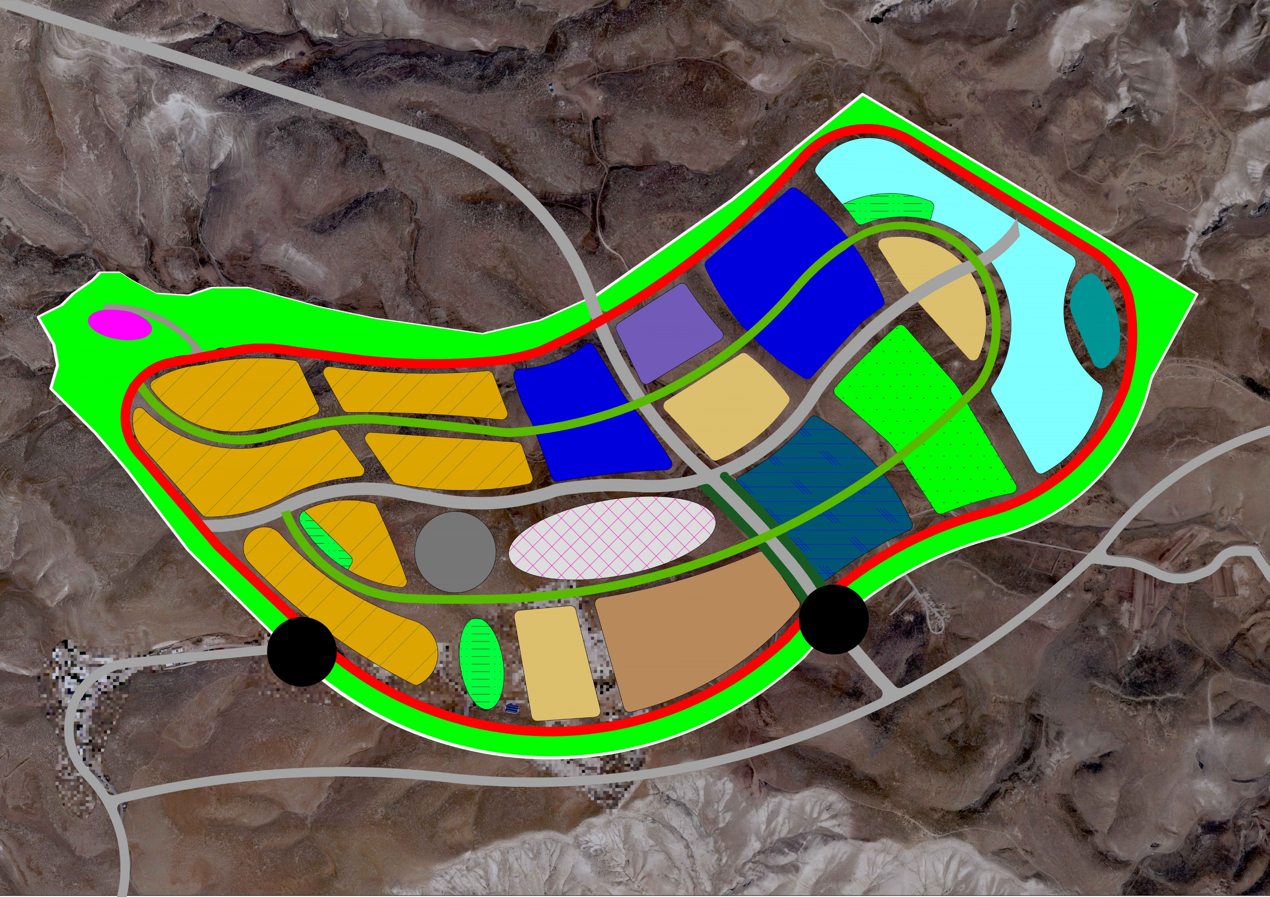
تخطيط مدينة تكنولوجية
فكرة المشروع
تعليم تقني
شركات
فنادق
خدمات
مباني عامة
ثقافي
رياضي
تجاري
سكن
حزام اخضر
منطقة ترفيه
حدائق عامة
شارع مشاه
شارع 30م
شارع 40م
المدخل
المخرج

Slide 43
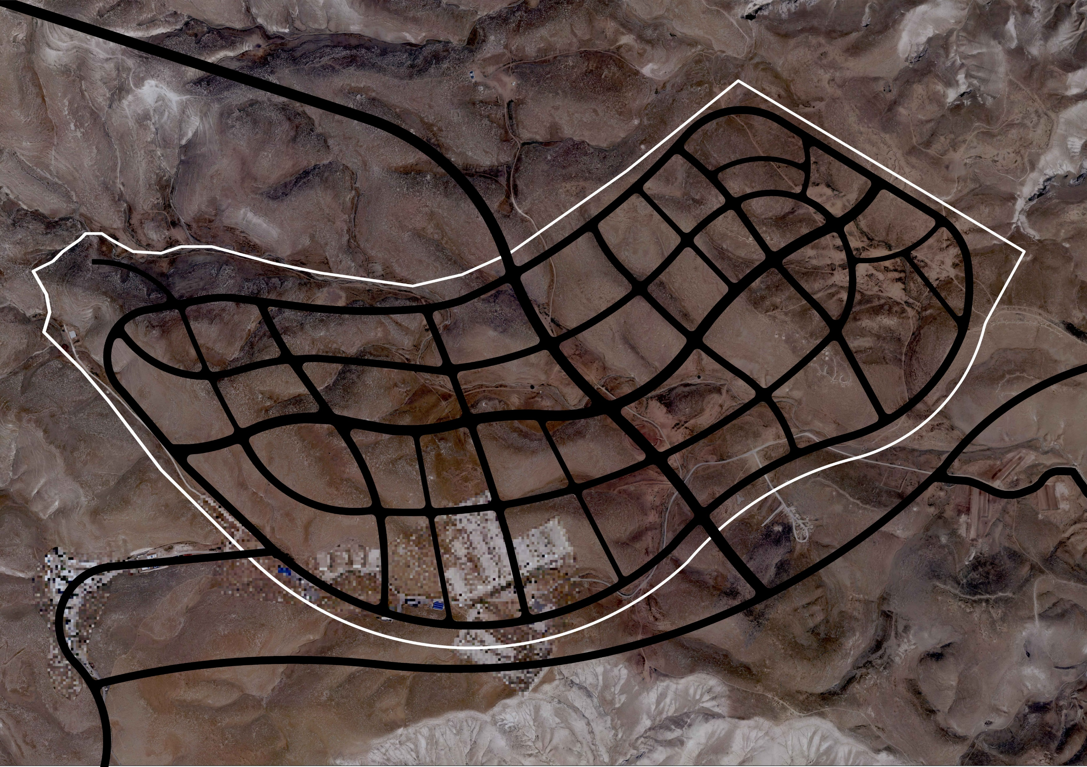
تخطيط مدينة تكنولوجية
شبكة الشوارع
حدود المدينة
الشوارع
مداخل المدينة
مخرج المدينة

Slide 44
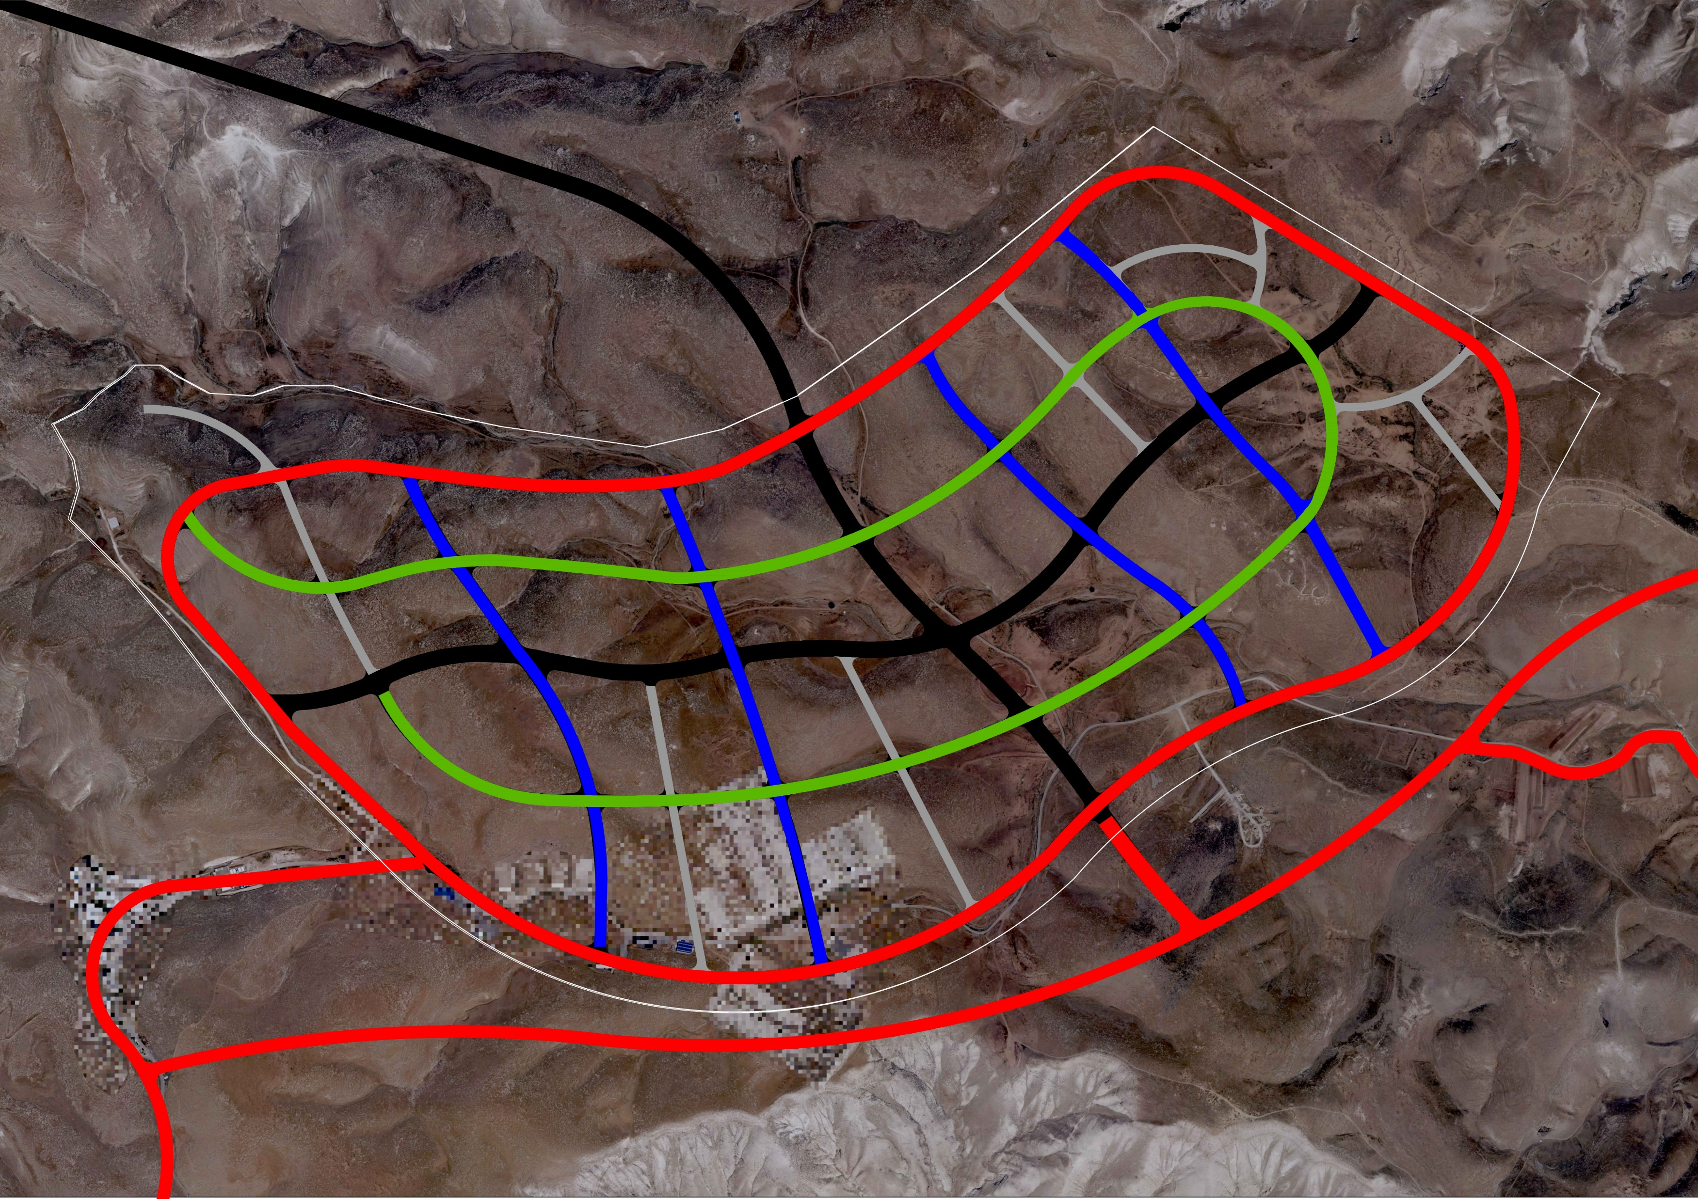
تخطيط مدينة تكنولوجية
عروض الشوارع
شارع 40 م
شارع 30 م
شارع 28 م
شارع 28 م(مشاه)
شارع 20م

Slide 45
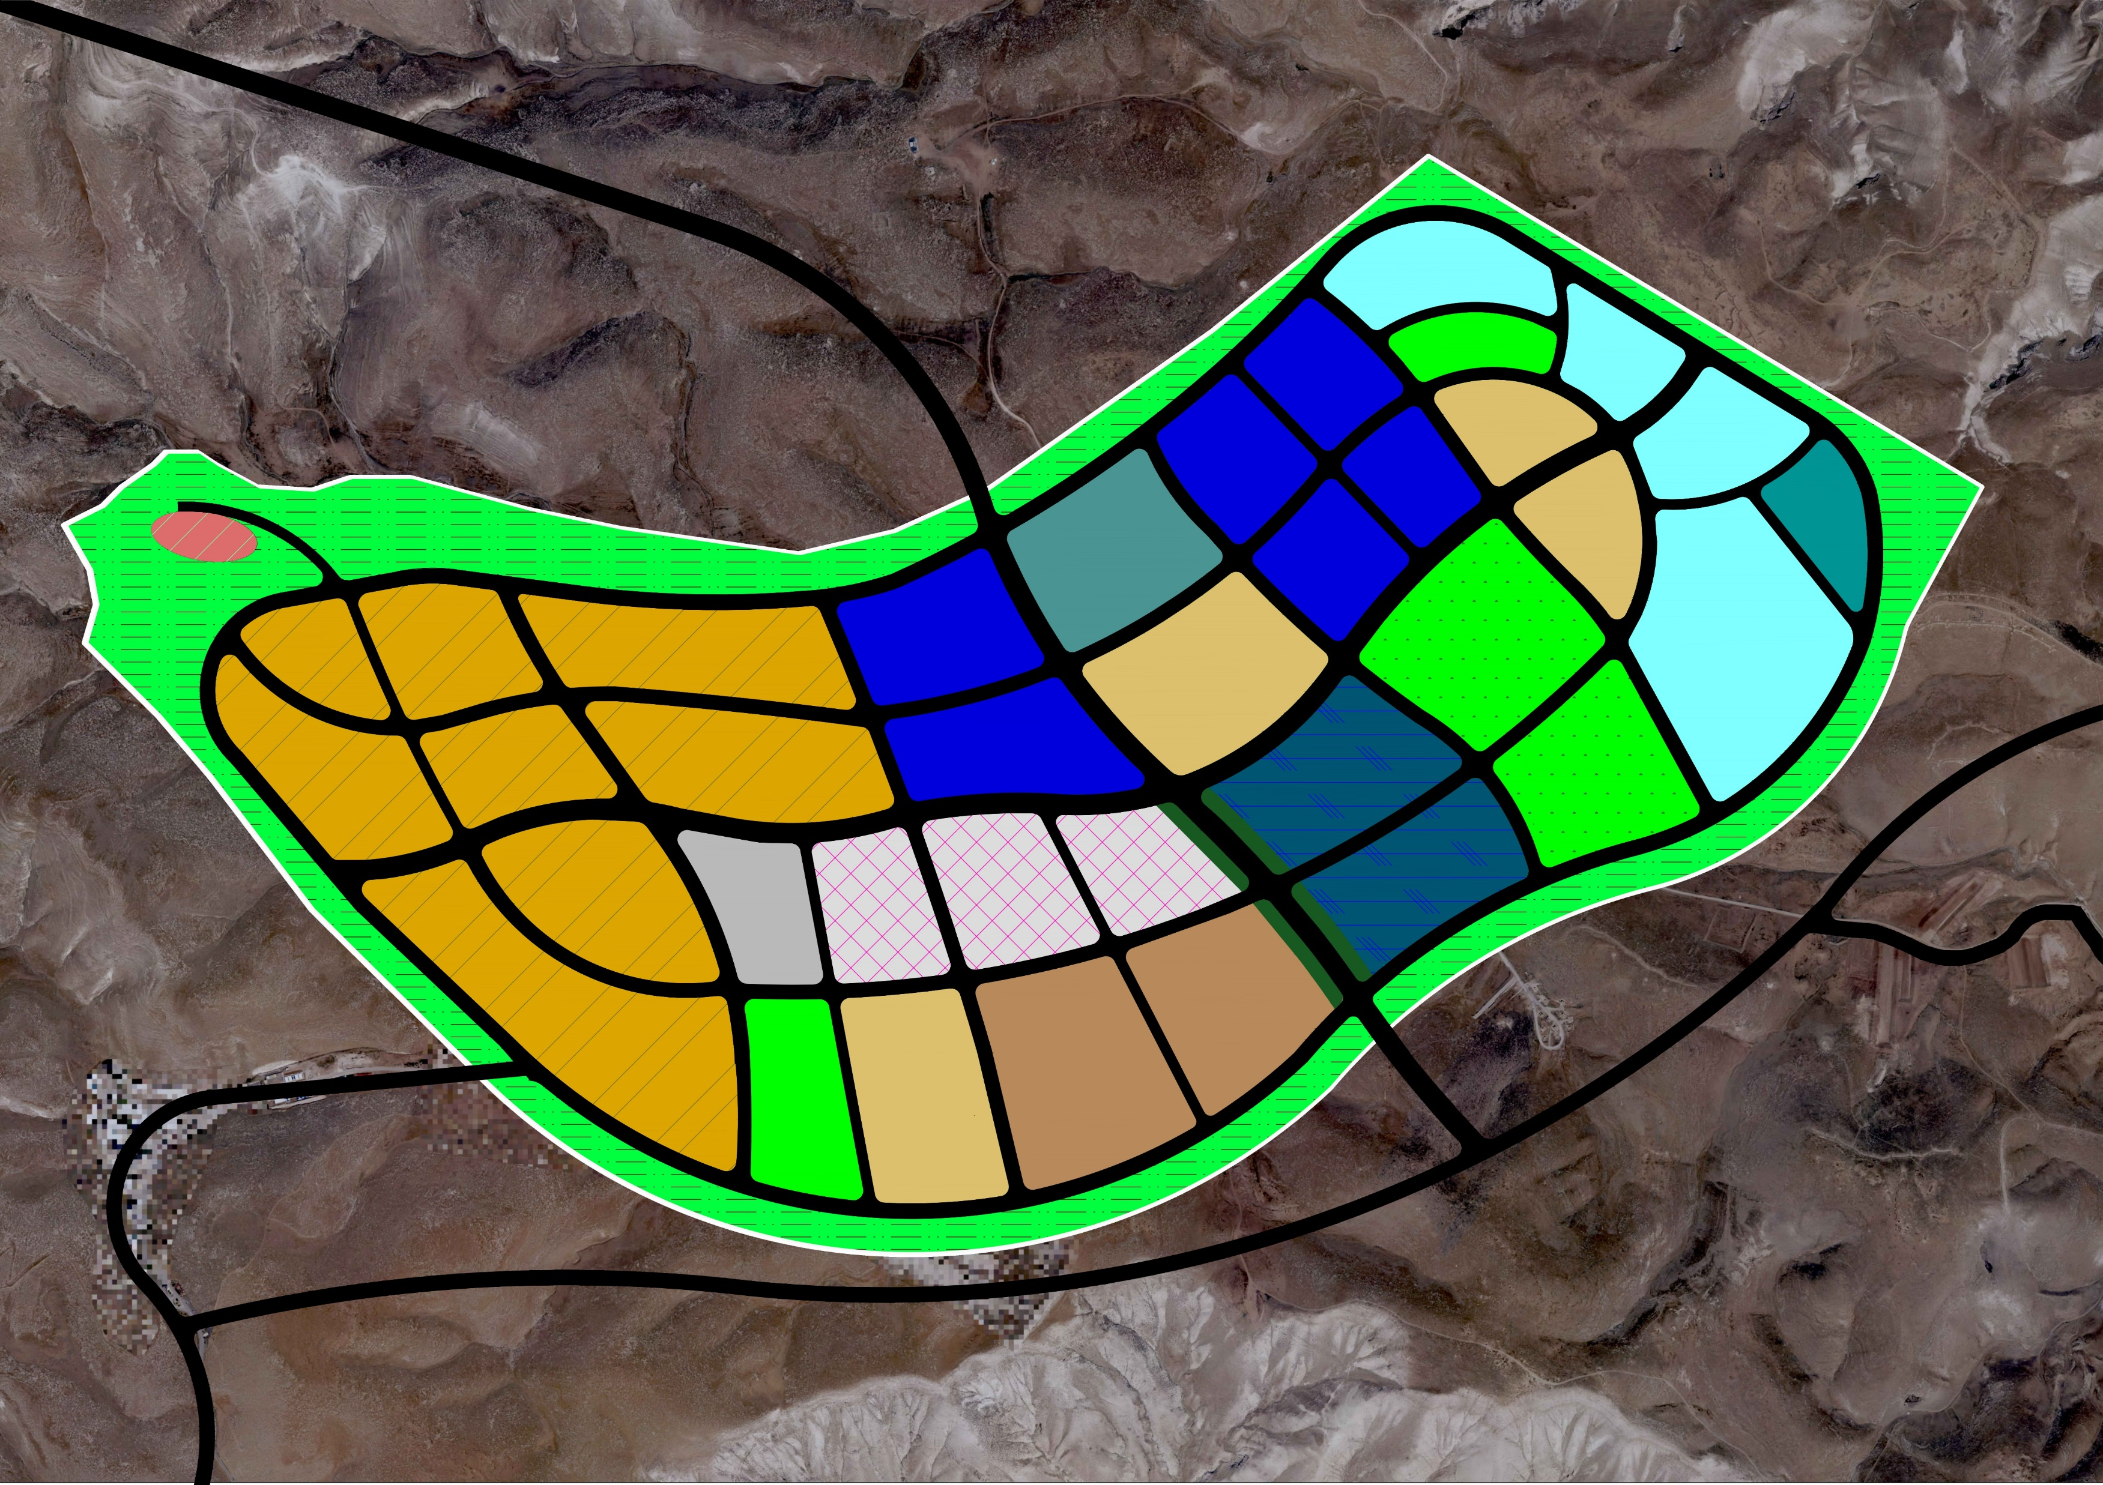
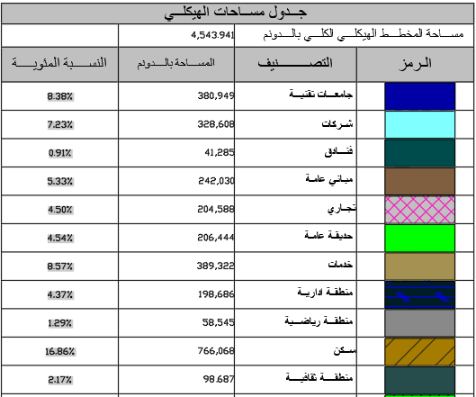
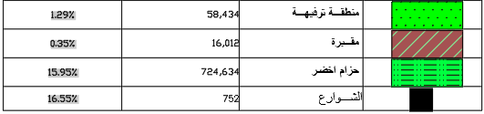
تخطيط مدينة تكنولوجية
مخطط هيكلي
تعليم تقني
شركات تكنولوجية
فندق
مباني عامة
تجاري
حدائق عامة
خدمات
منطقة إدارية
منطقة رياضية
سكن
ثقافي
منطقة ترفيهه
مقابر
حزام اخضر
شارع

Slide 46
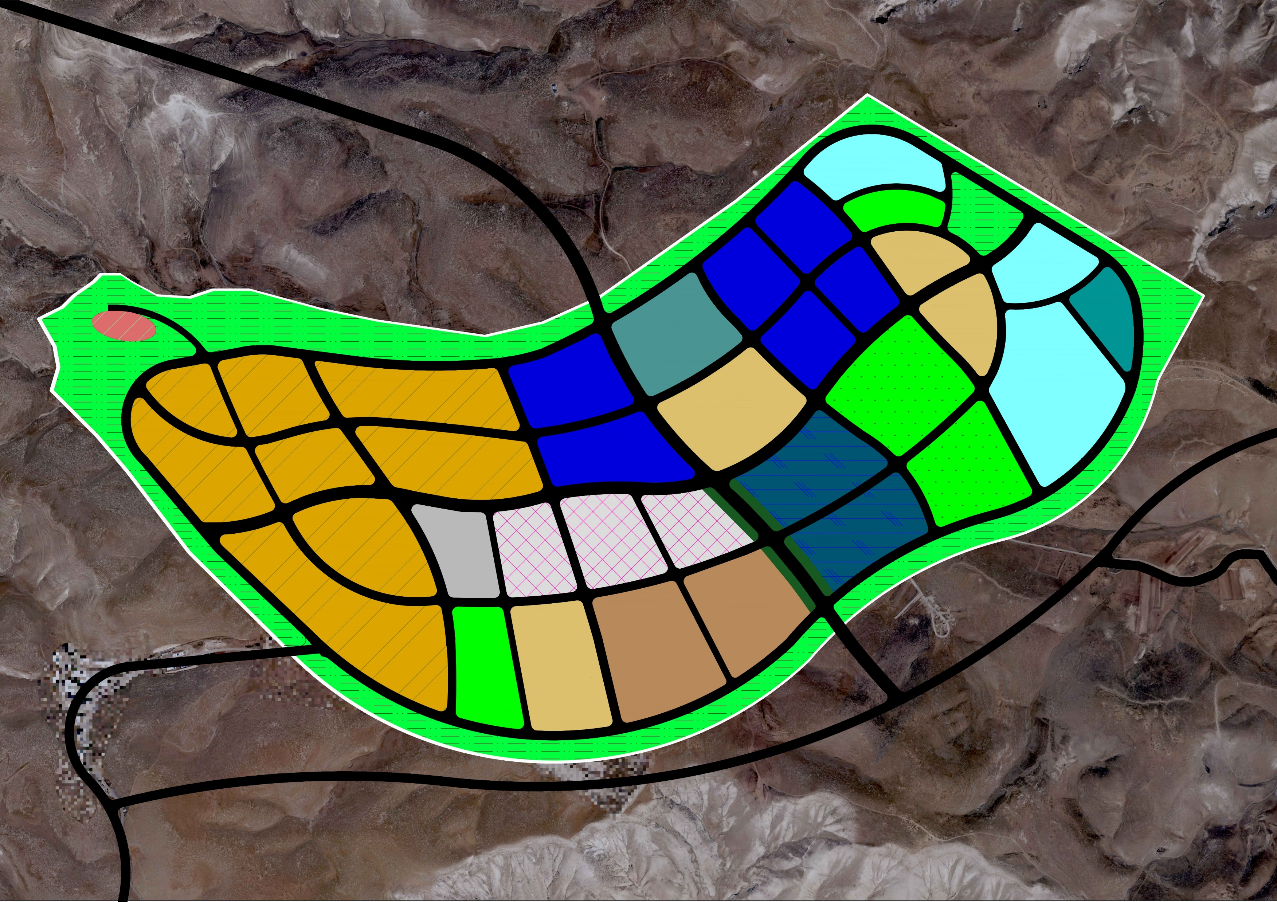
تخطيط مدينة تكنولوجية
مخطط هيكلي
شارع 40 م
شارع 30 م
شارع 28 م
شارع 28 م(مشاه)
شارع 20م

Slide 47
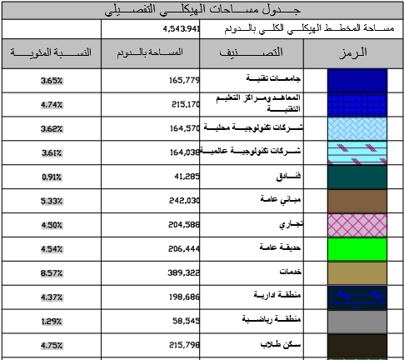
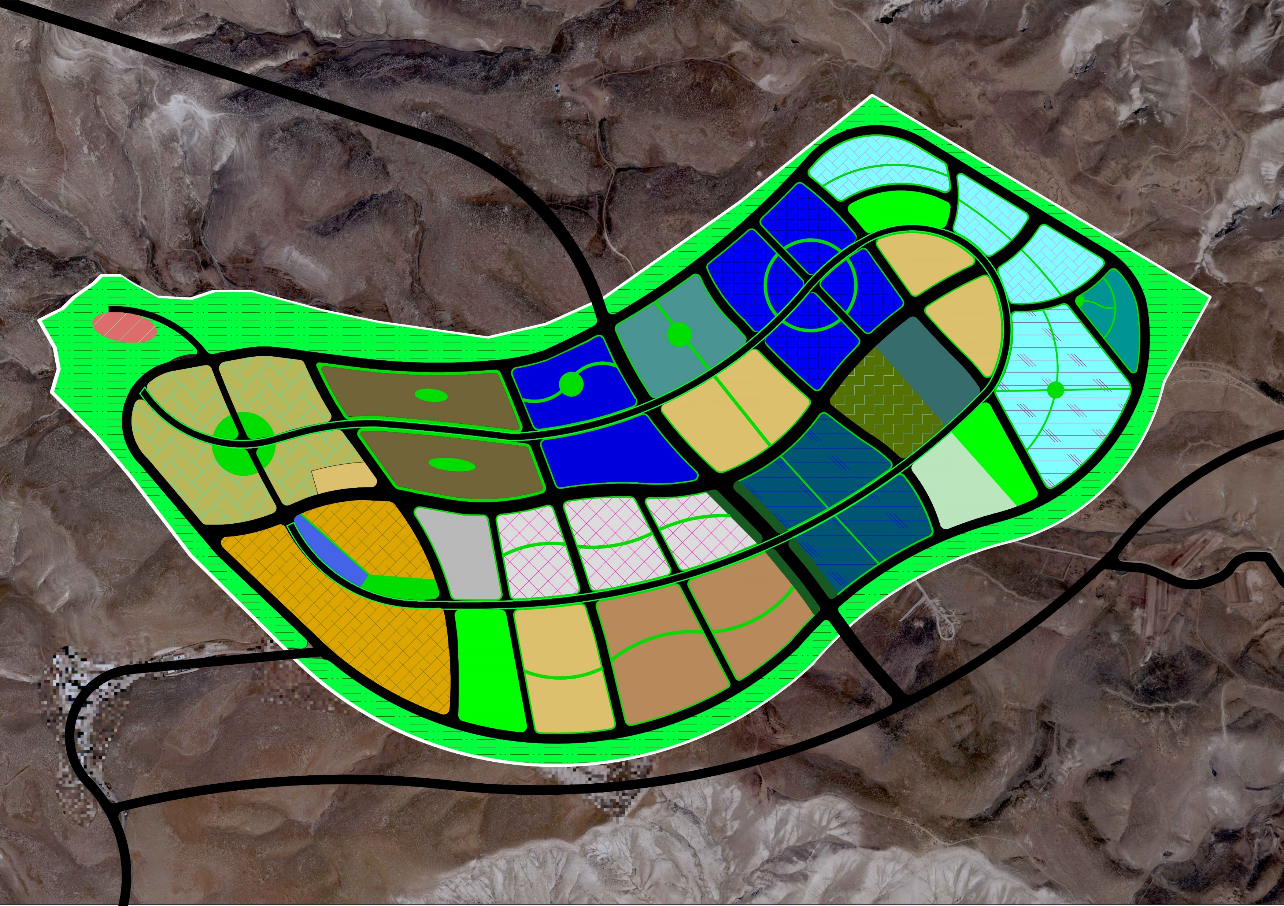
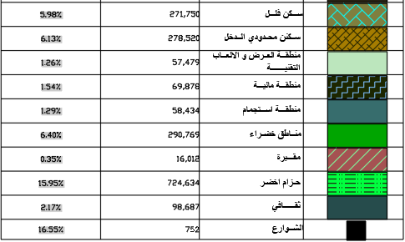
تخطيط مدينة تكنولوجية
مخطط تفصيلي

Slide 48
مكونات المدينة | محتويتها
الجامعات التقنية | كلية الهندسة وتكنولوجيا المعلومات
 | كلية علوم الحاسوب
 | كلية العلوم و التكنولوجيا الصحية
 | كلية الاتصالات و التقنية الالكترونية
 | تقنية الروبوت و الذكاء الاصطناعي
المعاهد و المراكز التعليمية | مختبرات ومرافق تعليمية
 | دعم المشاريع الريادية و الابتكار
 | مراكز تكنولوجية متقدمة
 | المكتبات و الموارد التعليمية
 | الأنشطة الطلابية
 | المرافق البحثية
المنطقة الثقافية | المتاحف و المعارض التكنولوجية
 | المساحات الإبداعية و مراكز الاستديو
 | المراكز الثقافية الرقمية
 | مجمعات تكنولوجية
الخدمات | مسجد
 | المطاعم و المقاهي
 | البقالات
 | صيدلية
 | مكتبات لخدمة الطلاب
تخطيط مدينة تكنولوجية
مخطط تفصيلي

Slide 49
مكونات المدينة | محتويتها
الشركات المحلية | شركات تكنولوجيا المعلومات و البرمجيات
 | شركات تطوير التطبيقات الجوالة و الويب
 | شركات تقديم خدمات الاستشارية التكنولوجية التكاملية
 | مراكز البحث وتطوير تركز على الابتكار التقني في مجالات محددة
 | مساحات العمل المشتركة و الحاضنات الريادية
المعاهد و المراكز التعليمية | برامج التدريب و ورش العمل
الشركات العالمية | أبل (Apple)
 | جوجل(google)
 | أمازون (Amazon)
 | فيسبوك (Facebook)
الخدمات | سيسكو(Cisco)
 | تويتر (Twitter)
 | مركز لعرض المؤتمرات
الخدمات | الخدمات اللوجستية
 | المقاهي و المطاعم
 | بنك
 | مسجد
 | بقالات
تخطيط مدينة تكنولوجية
مخطط تفصيلي

Slide 50
مكونات المدينة | محتويتها
منطقة العروض و الألعاب التقنية | ألعاب تفاعلية
 | المحاكاة للواقع الافتراضي
 | العروض التقنية
المنطقة المائية | مسابح
 | مناطق ألعاب المائية
 | المطاعم و الكافيهات المائية
الخدمات | الخدمات اللوجستية
 | المقاهي و المطاعم
 | بنك
 | مسجد
منطقة الاستجمام | المطاعم والمقاهي
 | مناطق مظللة وكراسي
 | مساحات خضراء
منطقة إدارية | مبنى بلدية
 | مبنى الحكم المحلي
 | مباني الإدارية الرئيسية
 | مباني الإدارات الحكومية الأخرى
تخطيط مدينة تكنولوجية
مخطط تفصيلي

Slide 51
مكونات المدينة | محتويتها
المنطقة التجارية | مراكز التسوق
 | المنطقة التجارية الرئيسية
 | السوق المحلي
 | المناطق الحرفية
الخدمات | المناطق الغذائية
المنطقة الرياضية | الملاعب و المراكز الرياضية
 | المنشآت التدريب الرياضي
 | ساحات خضراء
خدمات | بقالات
 | المحلات التجارية لمستلزمات المنطقة الرياضية
 | وسائل النقل العام
 | مصلى
مباني عامة | مركز الشرطة
 | مركز صحي
 | مركز دفاع مدني
 | مكتبة عامة
تخطيط مدينة تكنولوجية
مخطط تفصيلي

Slide 52
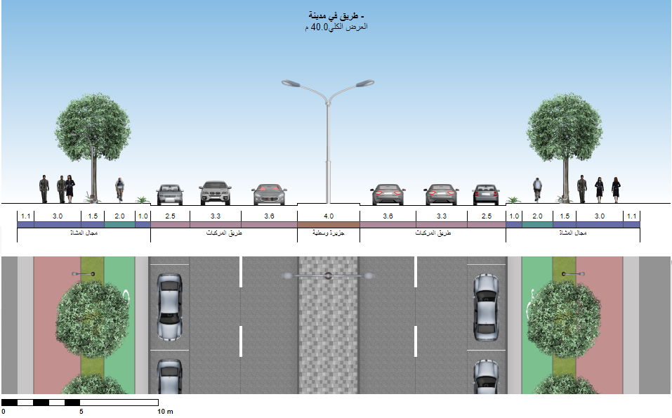
شارع عرضه 40م
شارع 40 م
مجال المشاة
طريق المركبات
جزيرة وسطية
طريق المركبات
مجال المشاة

Slide 53
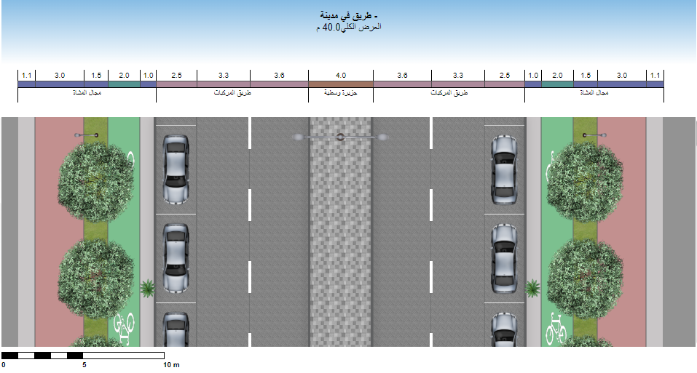
شارع عرضه 40م
مجال المشاة
طريق المركبات
جزيرة وسطية
طريق المركبات
مجال المشاة

Slide 54
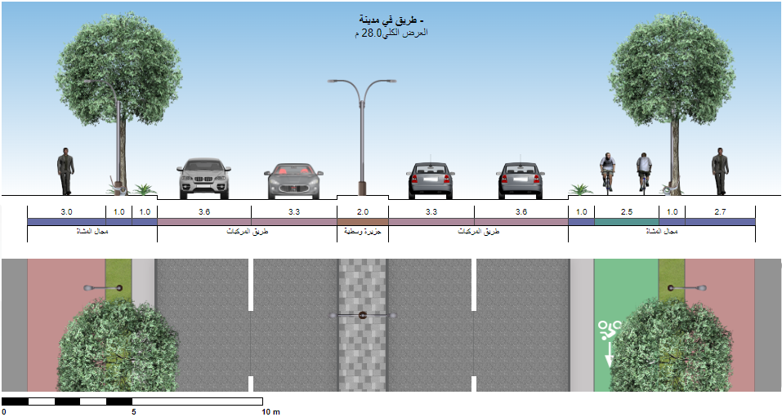
شارع عرضه 28م
مجال المشاة
طريق المركبات
جزيرة وسطية
طريق المركبات
مجال المشاة

Slide 55
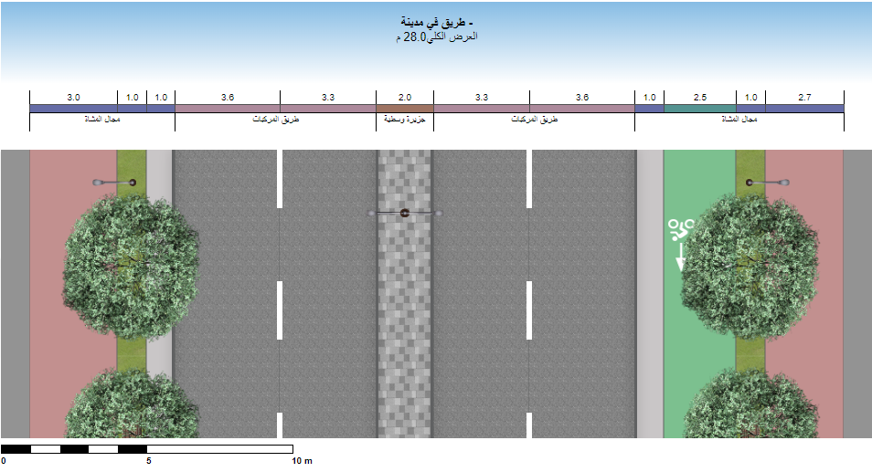
شارع عرضه 28م
مجال المشاة
طريق المركبات
جزيرة وسطية
طريق المركبات
مجال المشاة

Slide 56
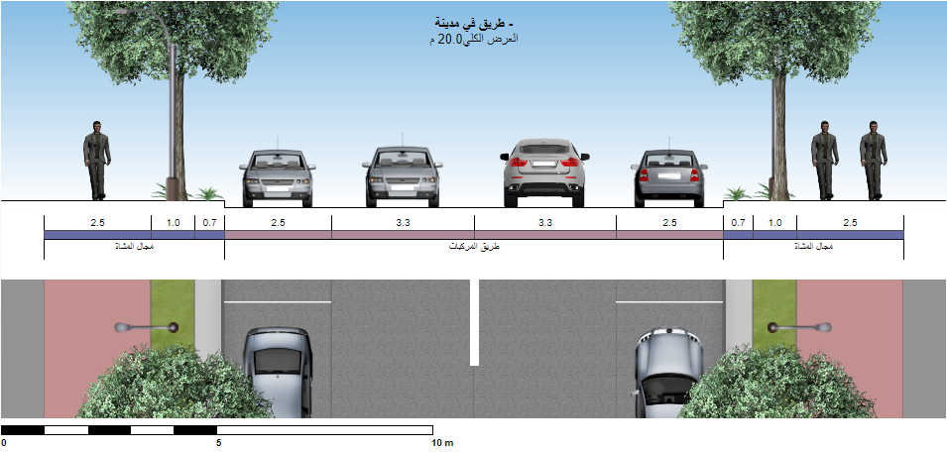
شارع عرضه 20م
مجال المشاة
طريق المركبات
مجال المشاة

Slide 57
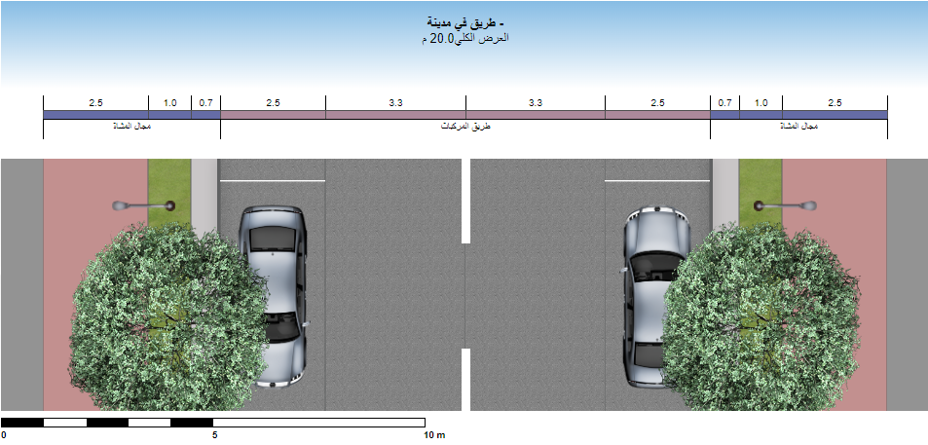
شارع عرضه 20م
مجال المشاة
طريق المركبات
مجال المشاة

Slide 58
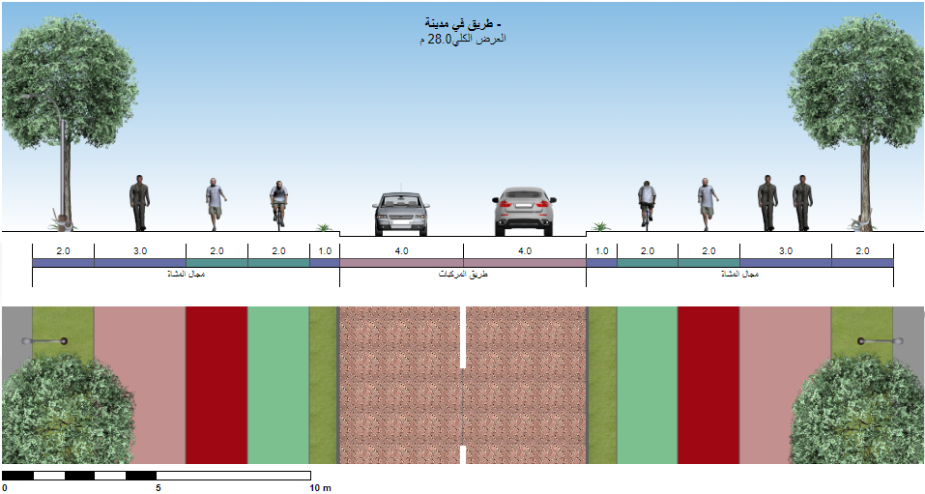
شارع عرضه 28م(مشاة )
مجال المشاة
طريق المركبات
مجال المشاة

Slide 59
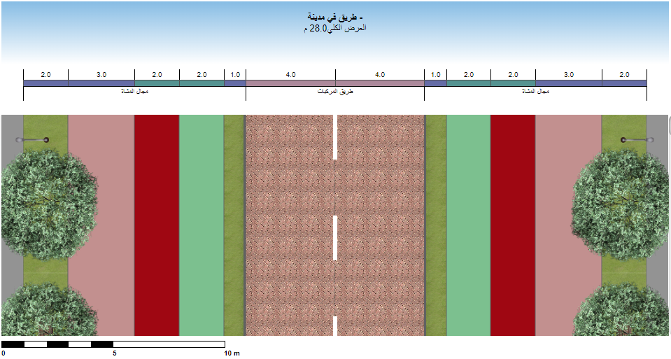
شارع عرضه 28م( مشاة )
مجال المشاة
طريق المركبات
مجال المشاة

Slide 60
تخطيط مدينة تكنولوجية
`
`
`
`
`
`
`
ممرات المشاة
`
`
`
`
`
`
`
`
`
`
`
`
`
`
`
`
`
حدود المدينة
`
`
`
`
`
`
الشوارع
`
`
`
`
`
`
`
`
`
`
`
`
`
`
`
`
`
`
`
`
`
`
`
`
`
`
`
`
`
`
`
`
`
`
`
`
`
`
`
`
`
`
`
`
`
`
`
`
`
`
`
`
`
`
`
`
`
`
`
`
`
`
`
`

Slide 61


تفصيلي التقاطع

Slide 62
التوصيات

Slide 63
التوصيات
تطوير البنية التحتية :-يجب العمل على توفير البنية التحتية اللازمة لدعم القطاع التكنولوجي، مثل شبكات الاتصالات السريعة والمرافق الكهربائية الموثوقة والمرافق اللوجستية.
توفير الدعم للشركات التكنولوجية لتسويق منتجاتها وخدماتها وتوسيع نطاق عمليات التصدير، مثل تقديم الدعم التسويقي وتسهيل الاتصالات مع الأسواق العالمية.
يجب على الحكومة توفير بيئة عمل ملائمة وهذه تشمل سياسيات الضرائب و التشريعات القانونية و الدعم الحكومي لتشجيع الاستثمار و النمو.
يجب تطوير النظم الذكية في المدينة مثل نظم المراقبة و إدارة النفايات و النقل العام والطاقة .
الاستدامة والتوجه نحو مدينة خضراء

Slide 64
تم بحمد الله

